Slide 1
Teoretická anorganická chemie
1. část

Slide 2
Obecná chemie
(teoretický základ chemických oborů)
Organokovová chemie
Anorganická chemie Organická chemie
chemie prvků chemie sloučenin C
a sloučenin + některé další prvky
mimo „C“ (O, H, N, S)
Analytická chemie
Fyzikální chemie
Biochemie
Hraniční obory:
geochemie, kosmochemie, chem. fyzika, radiochemie, …

Slide 3
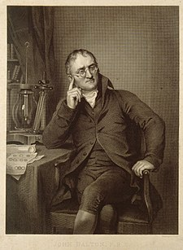
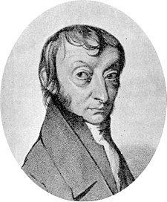
Atomová teorie (Dalton 1808):
Látky se skládají z malých částic zvaných atomy. Atomy nelze vytvořit, zničit ani rozdělit.
Atomy jednoho prvku jsou stejné (mají stejnou hmotnost i vlastnosti).
Atomy různých prvků mají rozdílné vlastnosti a rozdílnou hmotnost.
Pojem „molekula“ (Avogadro 1811):
Existuje určitá nejmenší částečka vzniklé sloučeniny, která se vyznačuje určitými chemickými a fyzikálními vlastnostmi = molekula. Molekula je tvořena několika stejnými nebo různými atomy. Molekula konkrétní sloučeniny má vždy stejné složení co se týče počtu atomů i poměru prvků.

Slide 4
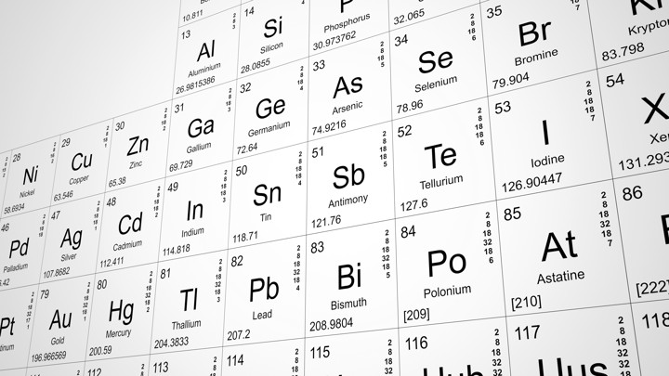
Prvek
je látka složená ze stejného druhu neutrálních atomů, které mají shodné protonové číslo, avšak jejich nukleonová čísla mohou být různá. Každý chemický prvek má svůj mezinárodní symbol (značku).
Chemická sloučenina
je chemicky čistá látka, která je tvořena jedním druhem molekul, které obsahují více než jeden druh atomů.
https://www.webelements.com/

Slide 5
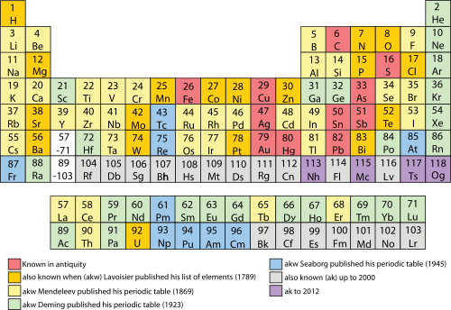
Prvky

Slide 6
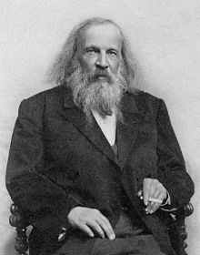
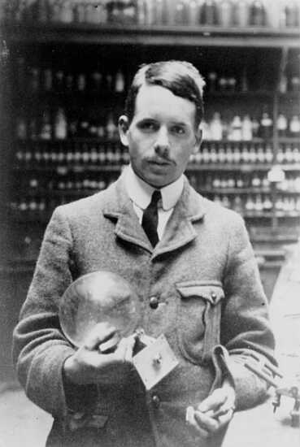
Periodický zákon
D. I. Mendělejev (1869)
„Vlastnosti prvků jsou periodickou funkcí jejich
atomových hmotností.“
  H. Moseley (1913)
“Vlastnosti prvků jsou periodickou funkcí jejich
protonových čísel”.

Slide 7
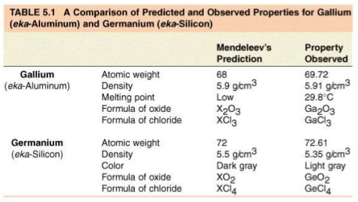
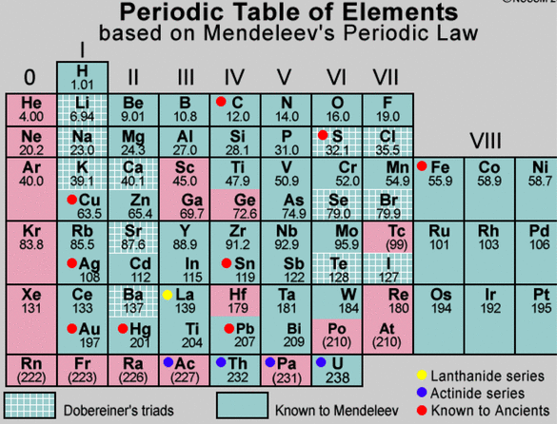
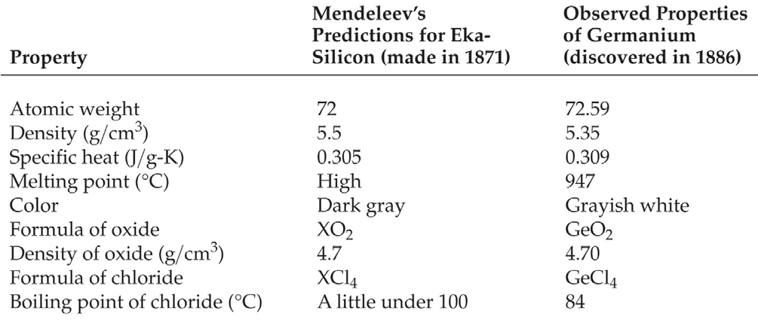
Mendělejevův periodický systém
1. Opravy nesprávně určených atomových hmotností některých prvků (Ce, Th a U).
2. Změna pořadí některých prvků (Co – Ni, Te – I).
3. Předpovězení nových prvků: Ekabor (Sc), Ekaaluminium (Ga) a Ekasilicium (Ge).

Slide 8
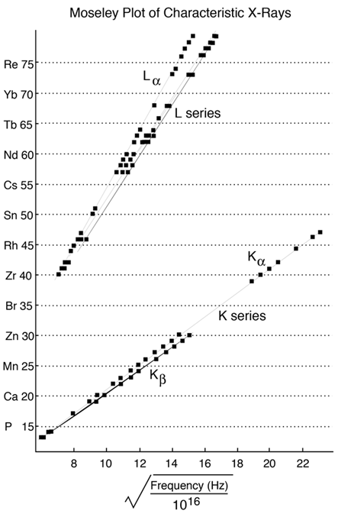

Moseleyho zákon
= lineární vztah mezi druhou odmocninou frekvence spektrálních čar charakteristického rentgenového záření a protonovým číslem prvku (Z)
1. Správné pořadí prvků Co (Ar = 58.933) a Ni (Ar = 58.71) v periodickém systému.
Podobná situace je ještě v případě Ar (Ar = 39.94) a K (Ar = 39.098) nebo Th (Ar = 232.038) a Pa (Ar = 231.036)
2. Předpovězeny nové prvky: Z = 43 (Tc), 61 (Pm) a 75 (Re)

Slide 9
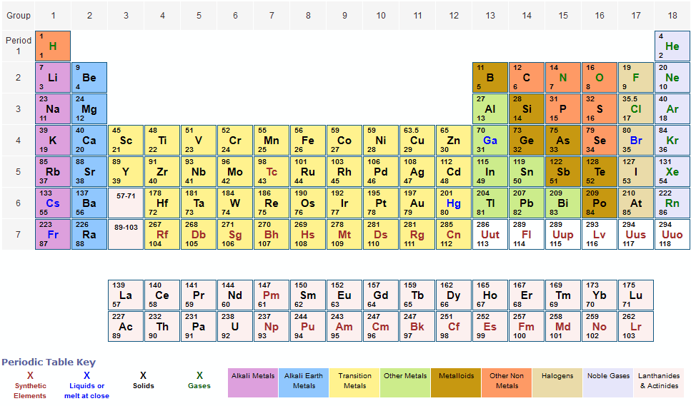
Periodická soustava prvků
Periodická soustava (tabulka) prvků = grafické vyjádření periodicity prvků
nejobvyklejší podoba = dlouhá tabulka
- rozdělena na 7 period
- prvek na počátku každé periody se vyznačuje tím, že v jeho atomu bylo zahájeno vytváření nové el. sféry
- každá perioda ukončena vzácným plynem
https://www.rsc.org/periodic-table/

Slide 10
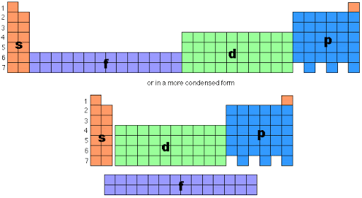
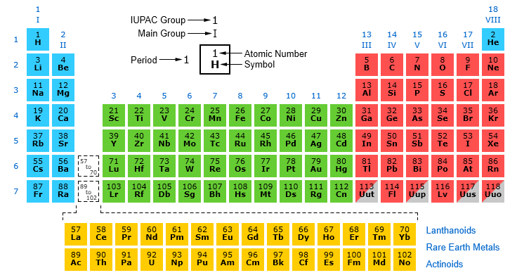
Periodická soustava prvků (dlouhá forma)

Slide 11
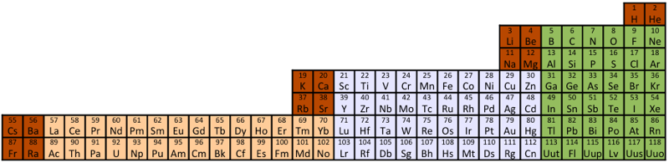
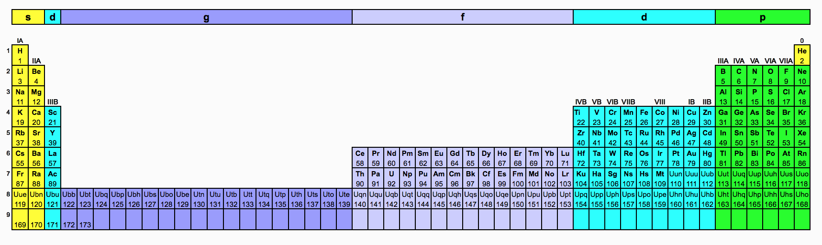
Periodická soustava prvků (dlouhá forma)

Slide 12
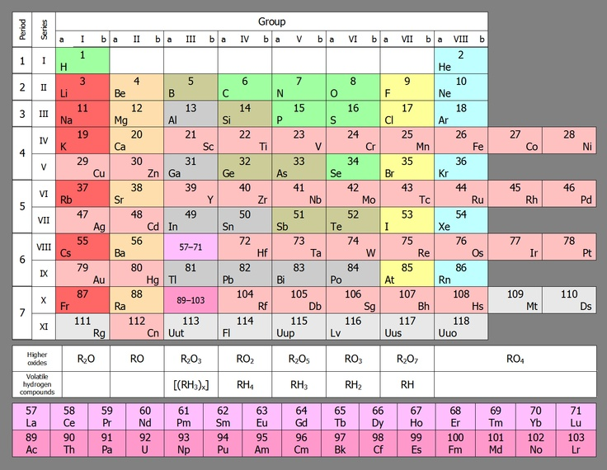
Periodická soustava prvků (krátká forma)

Slide 13
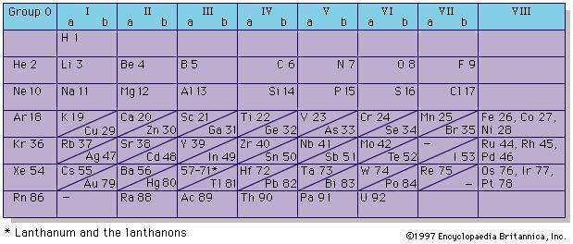
Periodická soustava prvků (krátká forma)

Slide 14
Číslování skupin prvků

Slide 15
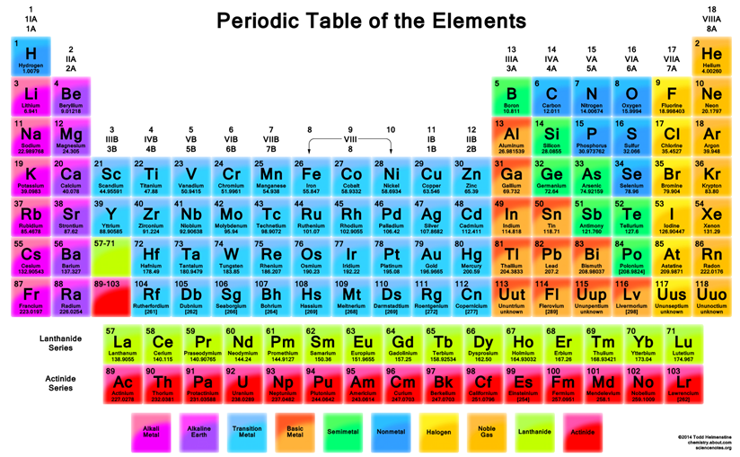

Slide 16
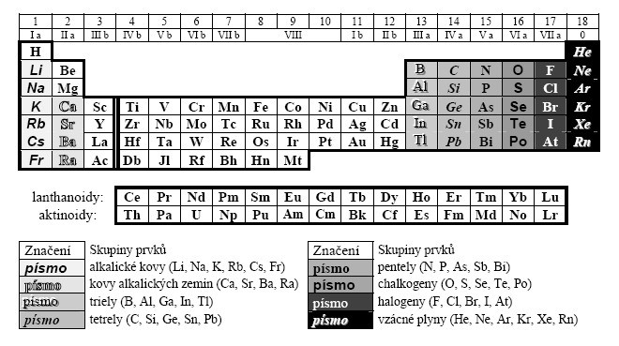
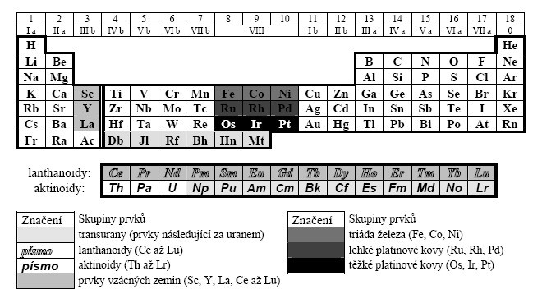
Klasifikace prvků
alkalické kovy | Li, Na, K, Rb, Cs, Fr
kovy alkalických zemin | Ca, Sr, Ba, Ra
chalkogeny | O, S, Se, Te, Po
halogeny | F, Cl, Br, I, At
vzácné plyny | He, Ne, Ar, Kr, Xe, Rn
prvky vzácných zemin | Sc, Y, La, Ce až Lu
lanthanoidy | Ce až Lu
aktinoidy | Th až Lr
transurany | Np až Lr
triáda železa | Fe, Co, Ni
lehké kovy platinové | Ru, Rh, Pd
těžké kovy platinové | Os, Ir, Pt

Slide 17
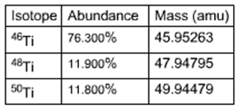
Atomová hmotnost
Proutova hypotéza (1815): Atomové hmotnosti prvků jsou celočíselnými násobky hmotnosti atomu vodíku.
Odchylky od Proutovy hypotézy souvisí s existencí izotopů (např. neceločíselná hodnota atomové hmotnosti Ne Ar_{Ne} = 20.2 je dána tím, že přírodní neon je směsí 90 % ²⁰Ne a 10 % ²²Ne). Další příčinou odchylek od Proutovy hypotézy je existence hmotnostního defektu.
Astonovo pravidlo celých čísel (1920): Atomové hmotnosti izotopů mají přibližně celočíselné hodnoty.
Příklad
Průzkumem neznámé planety bylo zjištěno následující zastoupení izotopů titanu (viz tabulka):
M_{Ti} = 45.95263 x 76.3/100 + 47.94795 x 11.9/100 + 49.94479 x 11.8/100 = 46.66115 amu.
(relativní atomová hmotnost titanu na Zemi je 47,867 amu)
Jaká je relativní atomová hmotnost titanu na této planetě?

Slide 18
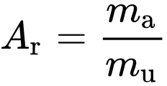

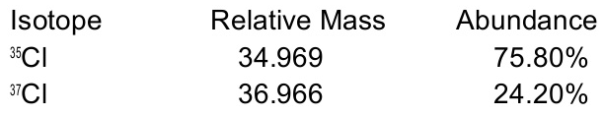
Atomová hmotnost
Atomová hmotnostní konstanta (m_{u}): u = 1/12 klidové hmotnosti atomu ¹²₆C v základním stavu a nevázaného chemickými vazbami.
m_{u} = 1,660 539 066 60(50)×10⁻²⁷ kg
Relativní atomová hmotnost (A_{r}) udává, kolikrát je klidová hmotnost daného atomu větší než atomová hmotnostní konstanta (m_{u}). Bezrozměrné číslo, někdy se uvádí jako jednotka 1 Da (dalton) nebo již nepoužívaná jednotka 1 a.m.u (atomic mass unit).
kde m_{a} je klidová hmotnost atomu, m_{u} je atomová hmotnostní konstanta
Neceločíselná hodnota relativní atomové hmotnosti (A_{r}) je dána tím, že přírodní prvek je směsí několika izotopů
Zaokrouhlená hodnota Ar je rovna hodnotě nukleonového čísla A.
Chlor (Ar = 35,453)

Slide 19
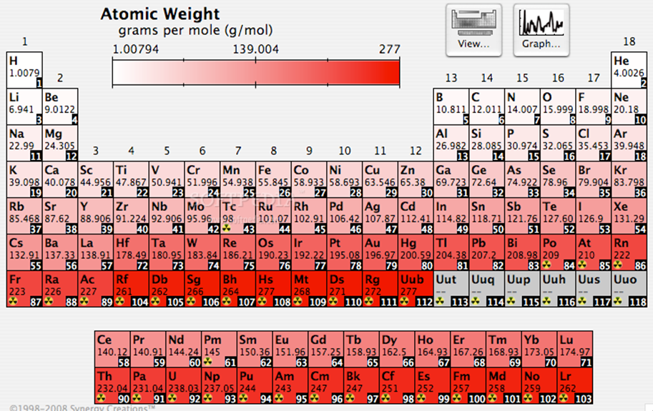
Atomová hmotnost

Slide 20
Predikce atomových hmotností
1. Döbereinerovy triády (1817 a 1829): Atomová hmotnost prostředního člena triády je přibližně rovna průměru atomových hmotností obou krajních členů:
Cl: 35.46 S: 32.06 Ca: 40.07
Br: 79.92 Se: 79.2 Sr: 87.63
I: 126.92 Te: 127.5 Ba: 137.37
(Cl + I)/2: 81.19 (S + Te)/2: 79.78 (Ca + Ba)/2: 88.72
Další triády: Fe + Co + Ni, Ru + Rh + Pd, Os + Ir + Pt
Pro nukleonová čísla platí identita:
(n - 1 + n + 1)/2 = n
2. Atomová hmotnost prvku je přibližně rovna aritmetickému průměru atomových hmotností okolních prvků:
A_{Cu} = (A_{K} + A_{Ca} + A_{Rb} + A_{Sr})/4 = 63.05 (skutečnost: 63.57)
Pro nukleonová čísla platí identita:
[(n – k) + (n – k + 1) + (n – k + 2) + … + (n + k – 2) + (n + k – 1) + (n + k)]/2k = n

Slide 21
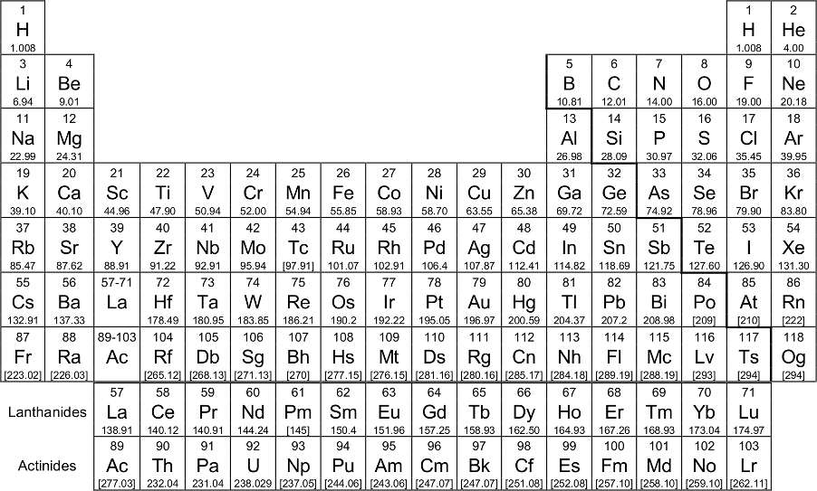
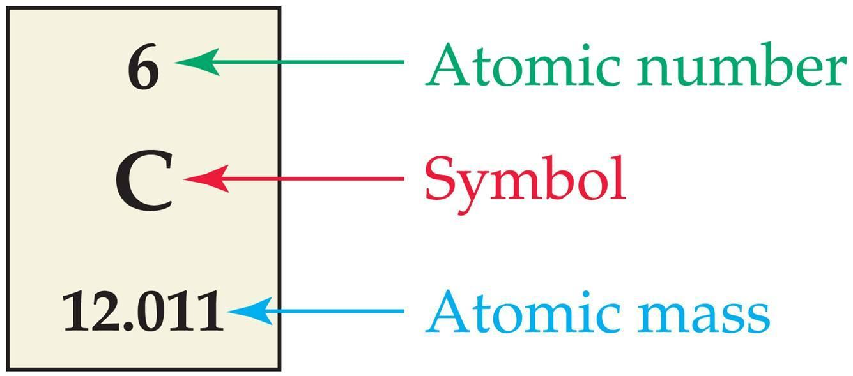
2 ≤ Z ≤ 20
Pro lichá Z: M = 2 . Z + 1
Pro sudá Z: M = 2 . Z
Výjimky: ₃Be: výpočet jako pro lichá Z, ₇N: jako pro sudá Z, ₁₇Cl: M = 35,5, ₁₈Ar: M = 40 (jako ₂₀Ca)

Slide 22
n
3 4 5 4 5 4 5 3 5 5
21 ≤ Z ≤ 30
M = 2 . Z + n
https://www.youtube.com/watch?v=OVKlYIBOHIU&ab_channel=SimplifiedBio-Chem
https://www.youtube.com/watch?v=Add07J5b8bs&ab_channel=G4gyan
https://www.youtube.com/watch?v=ItZ5paEylyQ&ab_channel=Dr.BandhanaSharma
https://www.youtube.com/watch?v=kHUuYk5-kOA&ab_channel=ScienceThink
https://www.youtube.com/watch?v=d1bueEwq1io&ab_channel=VivoChemistry-ShamsherAli

Slide 23
31 ≤ Z ≤ 50 M = 2 . Z + n
Z | 31 | 32 | 33 | 34 | 35 | 36 | 37 | 38 | 39 | 40 | 41 | 42 | 43 | 44 | 45 | 46 | 47 | 48 | 49 | 50
n | 8 | 8 | 8 | 10 | 9 | 11 | 11 | 11 | 10 | 11 | 11 | 12 | 13 | 13 | 12 | 14 | 14 | 16 | 17 | 18
https://www.youtube.com/watch?v=kHUuYk5-kOA&ab_channel=ScienceThink

Slide 24
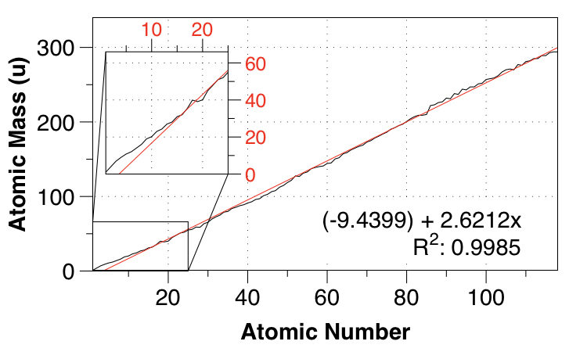
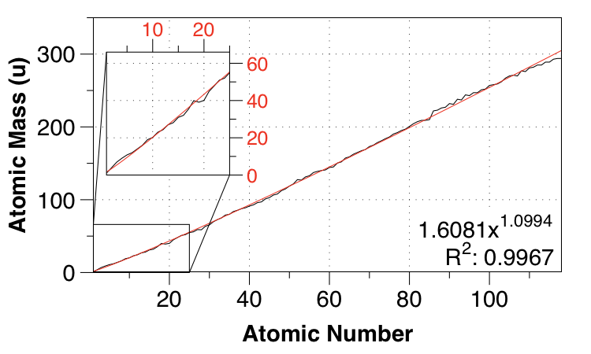
Odhad relativní atomové hmotnosti z atomového čísla (Z)
Lze použít lineární funkci:
m_{a} ≈ 2.62 . Z – 9,44
nebo exponenciální funkci:
m_{a} ≈ 1.61 . Z ^{1.1}
https://chemistry.stackexchange.com/questions/32158/is-there-a-function-to-approximate-atomic-mass-from-the-atomic-number

Slide 25
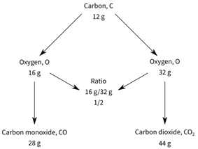
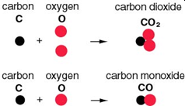
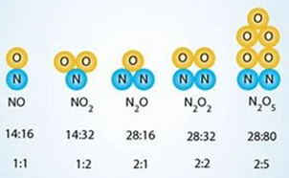
Stechiometrie
Stechiometrie = vztah mezi chemickým vzorcem látky a hmotnostním zastoupením složek (atomy, atomové skupiny), které ji tvoří. Při znalosti chemického vzorce lze i z relativní atomové hmotnosti vypočíst hmotnostní elementární složení látky.
Zákon stálých poměrů slučovacích (Proust 1799, Dalton 1799)
Hmotnostní poměr prvků či součástí dané sloučeniny je vždy stejný a nezávislý na způsobu přípravy sloučeniny.
Příklad: Ve vodě je poměr hmotností kyslíku a vodíku přibližně 8 : 1.
Zákon násobných poměrů slučovacích (Richter 1791, Dalton 1802)
Tvoří-li dva prvky více podvojných sloučenin, pak hmotnosti jednoho prvku slučujícího se vždy se stejným množstvím prvku druhého jsou pro tyto sloučeniny v poměrech, které lze vyjádřit přibližně podílem malých celých čísel.
Příklad: Kyslík, který se sloučí bezezbytku s 1 g vodíku na vodu, má hmotnost asi 8 g. Kyslík, který se sloučí bezezbytku s 1 g vodíku na peroxid vodíku, má hmotnost přibližně 16 g. Poměr uvedených hmotností kyslíku je 1:2.

Slide 26
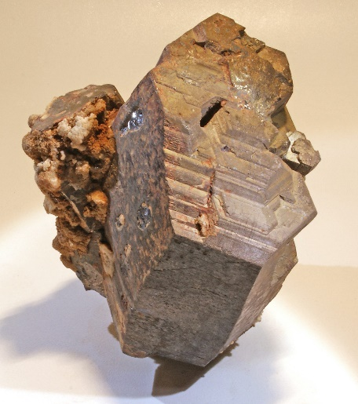
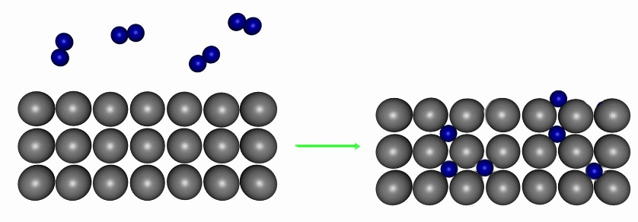
Stechiometrie
Daltonidy = stechiometrické sloučeniny, pro které platí chemický zákon stálých a násobných slučovacích poměrů, například binární sloučeniny A_{x}B_{y}. Mezi daltonidy patří obecně plynné sloučeniny.
Bertholidy = nestechiometrické sloučeniny, jejichž složení nelze vyjádřit poměrem jednoduchých celistvých čísel tak, aby vyhovovalo stechiometrickým poměrům na základě Daltonova zákona stálých hmotnostních poměrů.
Mezi bertholidy patří např.
Oxidy wolframu
Pyrrhotit
W_{n}O_{3n−2}, kde n = 20, 24, 25, 40.
Fe_{1-x}S (x = 0 - 0.125). Jde o nestechiometrickou variantu minerálu troilitu (FeS).
W₄₀O₁₁₈, ≈ WO_{2.95}
Hydrid palladia
= vodík rozpuštěný v kovovém palladiu
PdH_{x} (0.02 < x < 0.58)

Slide 27
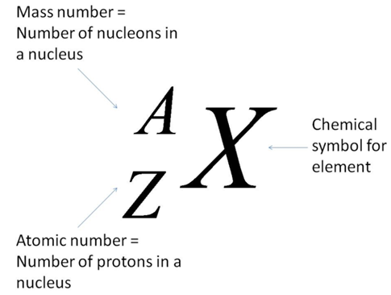
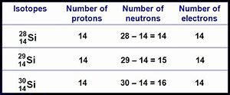
Atomové jádro
Protonové číslo (atomové číslo, Z) = počet protonů v atomovém jádře daného prvku.
Nukleonové číslo (hmotnostní číslo, A) = celkový počet protonů + neutronů (tzn. všech nukleonů) v atomovém jádře.
Neutronové číslo (N) = počet neutronů v atomovém jádře.
N = A - Z
Izotopové číslo (I) = vyjadřuje nadbytek neutronů
I = A – 2.Z
V neutrálním atomu se počet protonů rovná počtu elektronů, tzn. protonové číslo označuje také základní počet elektronů v atomech daného prvku.

Slide 28
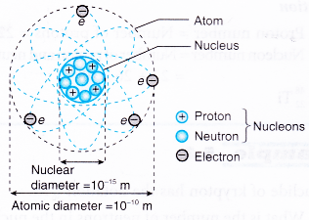
proton: m = 1.672×10⁻²⁷ kg
m/m_{u} = 1.0072
neutron: m = 1.674×10⁻²⁷ kg m/m_{u} = 1.0086
elektron: m = 9.1091×10⁻³¹ kg
m/m_{u} = 5.486 ×10⁻⁴
Hmotnost atomu je soustředěna do jádra, kde je silná interakce proton-neutron.
Efektivní průměr atomu- cca 100-600 pm
Efektivní průměr jádra- cca 0.01 pm ⇒
10⁴ × menší ⇒ obrovská r ~ 10¹² g/cm³
Klidová hmotnost atomu: m = 10⁻²⁷ - 10⁻²⁵ kg

Slide 29
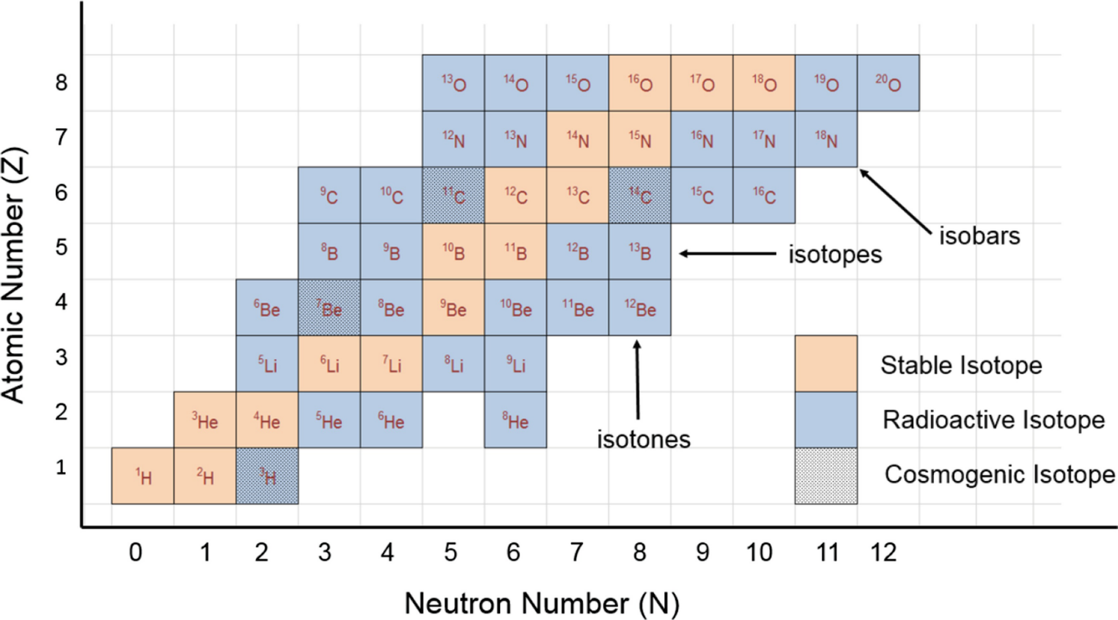
Nuklid – látka, která je složena z atomů které mají shodné protonové číslo (= stejný prvek) i nukleonové číslo.
Izotopy – nuklidy stejného prvku, které mají stejné protonové číslo, ale odlišné nukleonové číslo, tzn. liší se počtem neutronů v jádře.
Izobary – nuklidy různých prvků, které mají shodné nukleonové číslo a (samozřejmě) odlišné protonové číslo.
Izotony – nuklidy různých prvků se stejným neutronovým číslem, tzn. obsahují v atomovém jádře stejný počet neutronů. Izotony se liší v nukleonovém čísle i protonovém čísle.
nuklid

Slide 30
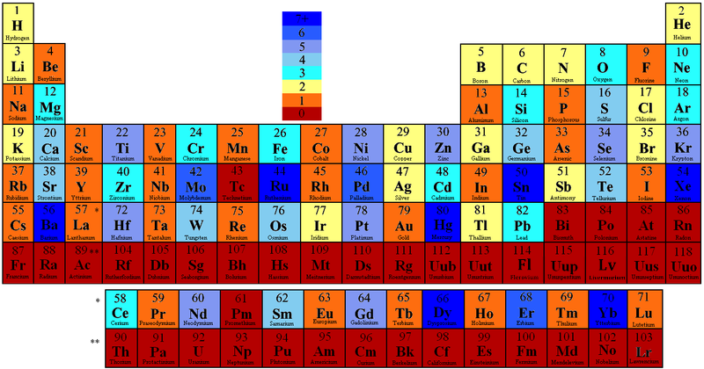
Astonovo pravidlo
Prvky s lichým Z mají maximálně 2 stabilní izotopy, prvky se sudým Z mají 2 a více stabilních izotopů (výjimkou je Be: jen 1 stabilní izotop).

Slide 31
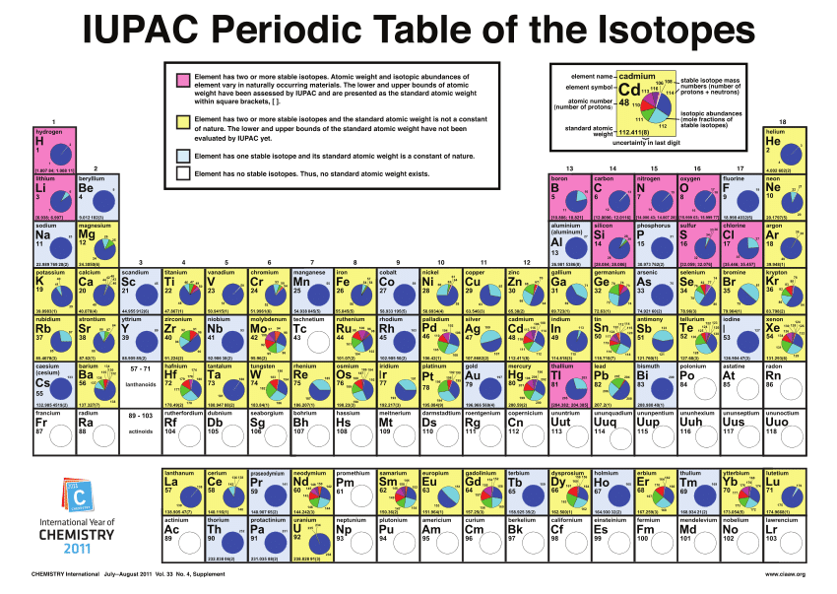

Slide 33
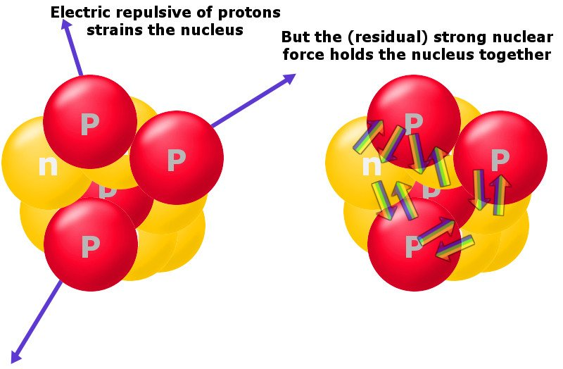
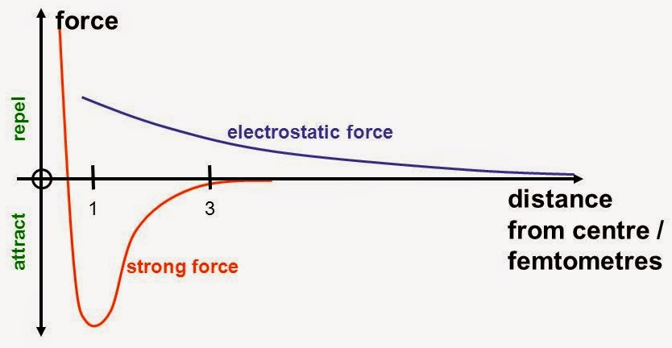

Struktura atomového jádra, vazebné síly
Nukleony (protony a neutrony) jsou velmi těsně vázány v jádře. Udržení pozitivně nabitých, navzájem se odpuzujících, protonů ve velmi malém objemu jádra vyžaduje velmi very silné přitažlivé síly – silné jaderné interakce. Tyto síly působí mezi protony, mezi neutrony a mezi protony and neutrony. Jsou velmi odlišné od elektrostatických sil poutající záporně nabitý elektron ke kladně nabitému jádru. Jejich dosah je méně než 10⁻¹⁵ m, omezují se tedy pouze na samotné jádro.
Repulzní energie mezi 2 protony:

Slide 34

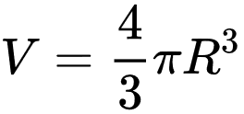

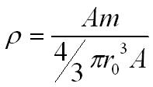
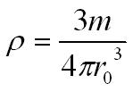
Struktura atomového jádra
Poloměr jádra je cca 10⁻¹⁵ m
Poloměr atomu je cca 10⁻¹⁰ m
Jádra mají obrovskou hustotu, v průměru asi 1.8 × 10¹⁴ g/cm³.
Hmotnost jádra se často vyjadřuje pomocí atomové hmotnostní jednotky u (u ≈ 1.66 x 10⁻²⁷ kg), která je přibližně rovna hmotnosti jednoho nukleonu. Hmotnost jádra charakterizuje počet jeho nukleonů daný nukleonovým číslem A.
Poloměr jádra:
kde R₀ = 1,2 × 10⁻¹⁵ m
Objem jádra:
Hustota jádra:
=>
=>
R₀ = r₀
Obvykle se jádro považuje za kouli. Ve skutečnosti se však tvar jádra od ideální koule často mírně odlišuje. Jádra tak mohou mít nejen tvar koule, ale i zploštělého elipsoidu, protáhlého elipsoidu nebo i složitějších těles.

Slide 35
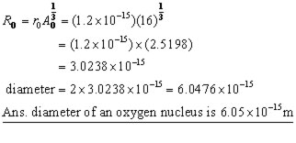

Příklad: Pokud by Země měla průměrnou hustotu atomového jádra, byl by při stejné hmotnosti její poloměr pouze asi 200 m (skutečný poloměr Země je asi 6.4 × 10⁶ m, tj. asi 30 000x větší).
Příklad: Jaký je průměr atomového jádra ¹⁶O?
Příklad: Kolikanásobně je větší jádro ⁶⁴Cu než jádro ¹⁶O?
Jádro ⁶⁴Cu je 1.59x větší než jádro ¹⁶O.

Slide 36
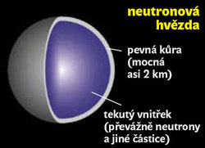
Příklad
Neutronová hvězda vzniká jako pozůstatek po výbuchu supernovy. Hmotnost neutronové hvězdy je rovna 2.4 násobku hmotnosti Slunce (M☉ = 1.99 × 10³⁰ kg) a její průměr je 26 km.
(a) Jaká je hustota neutronové hvězdy?
(b) Srovnejte její hustotu s hustotou jádra atomu uranu o průměru15 fm (1 fm = 10^{–15} m).
Řešení
Poloměr neutronové hvězdy je ½ × 26 km = 1/2 × 2.6 × 10⁴ m = 1.3 × 10⁴ m, odtud její hustota
ρ = m/V = m/(4/3)πr³ = 2.4(1.99×10³⁰ kg)/(4/3)π(1.3 × 10⁴ m)³ = 5.2 × 10¹⁷ kg/m³
(b) Poloměr jádra ²³⁵U je 12 × 15 × 10⁻¹⁵ m = 7.5 × 10⁻¹⁵m, odtud jeho hustota
d = m/V = m/(4/3)πr³ = 235 (1.66 × 10⁻²⁷ kg)/(4/3)π(7.5 × 10⁻¹⁵ m)³ = 2.2 × 10¹⁷ kg/m³
Hustota jádra uranu je zhruba dvojnásobná.

Slide 37
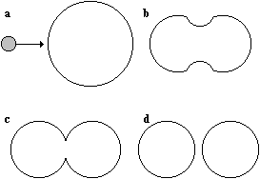
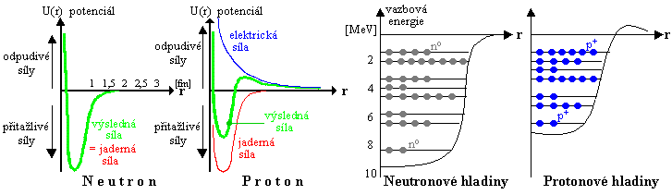
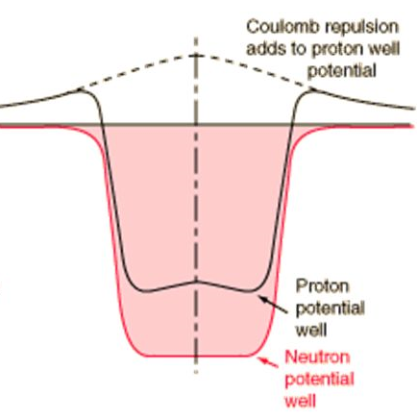
Struktura atomového jádra
Kapkový model: chování jádra odpovídá chování nestlačitelné kapaliny s velkou a konstantní hustotou. Objem jádra a vazebná energie jsou přímo úměrné nukleonovému číslu A. Pomocí tohoto modelu lze též vysvětlit průběh jaderné reakce.
Slupkový (hladinový) model: nukleony zaujímají určité kvantové stavy (energetické hladiny), které tvoří „slupky“. Při přechodech mezi jednotlivými energetickými hladinami vyzařují nukleony fotony záření γ. Energie těchto fotonů se pohybuje v rozmezí 10⁴-10⁷, jedná se o elektromagnetické vlny s nejkratšími známými vlnovými délkami.

Slide 38
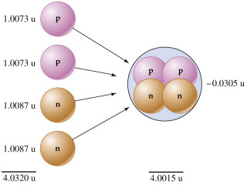


Hmotnostní defekt
a vazebná energie jádra
Hmotnostní defekt je rozdíl mezi sumou hmotností protonů a neutronů jimiž je jádro tvořeno a skutečnou hmotností jádra:
Vazebnou energii jádra lze vypočítat z Einsteinovy rovnice:
ΔE = Δmc²

Slide 39

Index stěsnání (podle Astona):
p = (M – A)/A
M = zjištěná hmotnost nuklidu (izotopu)
A = nukleonové číslo

Slide 40
Příklad: Vypočtěte průměrnou vazebnou energii (v kJ/mol) jádra uranu ²³⁵₉₂U. Experimentálně zjištěná hmotnost jádra ²³⁵₉₂U je 235.04393 amu.
m_{p} = 1.007825 amu; m_{n} = 1.008665 amu; m_{u} = 1.660539 × 10⁻²⁷ kg
Řešení:
²³⁵₉₂U obsahuje 92 protonů (Z) a 143 neutronů (N = A – Z), experimentálně zjištěná hmotnost jádra (M_{n}) je 235.04393 amu. Odtud hmotnostní pro deficit M_{d}:
M_{d} = (m_{p} x Z + m_{n} x N) – M_{n}
M_{d} = (92 x (1.00728 amu) + 143 x (1.00867 amu)) – 235.0439 amu
M_{d} = 1.86564 amu
M = M_{d} x m _{u} = 1.86564 amu x 1.660539 × 10⁻²⁷ = 3.09797 x 10⁻²⁷ kg
E = M x c² = 3.09797 x 10⁻²⁷ kg x (2.99792458 x 10⁸ m/s)²
E =2.7843 x 10⁻¹⁰ J
E_{m} = 2.7843 x 10⁻¹⁰ J/atom x 6.022 x 10²³ atomů/mol = 1.6762 x 10¹¹ kJ/mol.

Slide 41



Vazebná energie atomového jádra
Bethe-Weizsäckerova rovnice (semi-empirická hmotnostní rovnice) je odvozena z kapkového modelu jádra.
Použitím Weizsäckerova vzorce lze vypočítat i hmotnost atomového jádra:
M (A, Z) = Z.m_{p} + (A - Z).m_{n} - E_{B}/c²
kde m_{p} a m_{n} jsou hmotnosti protonu a neutronu, E_{b} je vazebná energie jádra, c je rychlost světla ve vakuu.

Slide 42
Z Bethe - Weizsäckerovy rovnice lze také odvodit:
Pro jádra s lichým N a Z je kvůli záporné hodnotě párového členu δ vazebná energie nižší, u těchto jader lze očekávat nižší stabilitu. Pro jádra se sudým N a Z je kvůli kladné hodnotě δ vazebná energie vyšší, u těchto jader lze očekávat vyšší stabilitu.
Příklad: ²⁰⁸₈₂Pb je stabilní, zatímco ²⁰⁹₈₂Pb má poločas rozpadu 220 let.
2. Nalezení nejstabilnějšího jádra v řadě izobarů:
m_{p} – m_{n} + 2Z₀a_{C}A^{-1/3}+2a_{A}(Z₀-A/2)A⁻¹ = 0
a_{C} = 0.714 MeV
a_{V} = 15.85 MeV
3. Energie získána odštěpením nukleonu nebo částice α. Kinetická energie částice α vyletující po rozpadu bude:
E_{α} = [M(A,Z) – M(A-4,Z-2) – m_{α}]c²
m_{α} = hmotnost částice α

Slide 43

4. Derivací E_{b}(A,Z) vzhledem k Z lze nalézt nejlepší poměr N/Z pro dané A.
Pro lehká jádra je to zhruba 1, pro těžká jádra tento poměr vyšší. Tento výsledek je potvrzen experimentálně (viz průběh pásu stability v tzv. Segrého grafu).
5. Derivací E_{b}(A,Z)/A vzhledem k A lze určit nuklid s nejvyšší vazebnou energií, tj. nejvíce stabilní.
Výpočtem bylo zjištěno A = 63 (odpovídá ₂₉Cu), blízké experimentálně zjištěným hodnotám A = 62 (₂₈Ni) a A = 58 (₂₆Fe).

Slide 44


Závislost modelovaná pomocí Bethe- Weizsäckerovy rovnice
Aby bylo možno srovnávat vazebnou energii jádra pro různé prvky a různé nuklidy, zavádí se tzv. vazebná energie jádra vztažená na jeden nukleon

Slide 45


Stabilita atomovych jader
ΔE = Δmc²
Křivka zastoupení jednotlivých prvků ve vesmíru také odhaluje zvýšený výskyt prvků s nukleonovým číslem blízkým 60. Je tomu tak proto, že jejich jádra mají vysokou vazebnou energii. Zastoupení prvků triády železa (železo, kobalt a nikl) je proto větší, protože tyto prvky jsou tedy velmi stabilní a nejsnáze přežívají konečná stadia hvězdného vývoje.

Slide 46




Slide 47

Stabilita atomových jader
U atomů lehkých prvků (Z < 20) jsou stabilní jádra složená z α-částic: ⁴₂He, ¹²₆C, ¹⁶₈O, ²⁰₁₀Ne.
Výjimka: ⁸₄Be je nestabilní, rozpadá se spontánně na 2 částice α (⁴₂He), což je z energetického hlediska výhodnější.

Slide 48
Stabilita atomových jader
Velikost atomového čísla
Nejtěžší stabilní nuklidy jsou ²⁰⁸₈₂Pb a ²⁰⁹₈₃Bi. Všechny nuklidy se Z > 83 jsou radioaktivní.
Mattauchovo pravidlo
Neexistují 2 stabilní izobary lišící se od sebe v protonovém čísle o 1, t.j. ze dvou sousedních izobarů je vždy jeden nestabilní.
Např. v trojici ⁴⁰₁₈Ar, ⁴⁰₁₉K a ⁴⁰₂₀Ca, je ⁴⁰₁₉K radioaktivní.
Výjimky: ¹¹³₄₈Cd a ¹¹³₄₉In, ¹¹⁵₄₉In a ¹¹⁵₅₀Sn, ¹²³₅₁Sb a ¹²³₅₂Te.
Mattauchovo pravidlo formálně objasňuje neexistenci stabilních nuklidů ₄₃Tc a ₆₁Pm. Nukleonová čísla, která by měla příslušet nuklidům těchto prvků, patří stabilním izotopům prvků sousedních: ₄₂Mo a ₄₄Ru, resp. ₆₀Nd a ₆₂Sm.

Slide 50

Poměr hodnot neutronového a protonového čísla
Stabilita atomových jader závisí na poměru hodnot neutronového (N = A - Z) a protonového čísla (Z).
Prvky se Z < 20 jsou lehké, poměr počtu neutronů (N) ku počtu protonů je 1:1 a preferují stejný počet protonů a neutronů.
Prvky se Z = 20 - 83 jsou těžké, poměr počtu neutronů ku počtu protonů je cca 1.5:1, v důsledku repulzívních sil mezi protony: čím silnější jsou repulzívní síly, tím více neutronů je potřeba ke stabilizaci jader.
Výjimky: Několik radioaktivních nuklidů leží uvnitř pásu stability: např. ¹⁴⁶Nd a ¹⁴⁸Nd jsou stabilní, ale ¹⁴⁷Nd ležící mezi nimi je radioaktivní.

Slide 51


Ostrov stability
Ostrov stability je v jaderné fyzice předpověď skupiny těžkých izotopů s počtem nukleonů blízkým magickým číslům, která dočasně zvrátí trend klesající stability chemických prvků těžších než uran.
Současné teoretické výzkumy ukazují, že v oblasti protonových čísel Z = 106 - 108 a neutronových čísel N = 160 - 164 může být malý ostrov stability, který může být stabilní s ohledem na β-přeměnu a jehož izotopy mohou podléhat pouze α-rozpadu.
Příprava těchto jader se ukázuje být velmi obtížnou, protože výchozí jádra nezajišťují dostatečný počet neutronů.

Slide 52


Parita atomového a neutronového čísla
Nuklid s lichým (odd) počtem protonů (Z) a lichým počtem neutronů (N) bude pravděpodobně nestabilní.
Nuklid se sudým (even) počtem protonů (Z) a sudým počtem neutronů (N) bude pravděpodobně stabilní.

Slide 53

Stabilita atomovych jader a Bethe-Weizsäckerova rovnice
Sudé neutronové a protonové číslo ukazují na párováni jaderných spinů protonů resp. neutronů = z hlediska slupkové teorie atomového jádra jde o stabilnější stav než v případě nepárovaných jaderných spinů.
Kombinace A sudé a Z sudé: atomová jádra mají sférický tvar.
Ostatní kombinace: atomová jádra mají elipsoidální tvar.
Nuklidy se sudým neutronovým a protonovým číslem mají podle Bethe-Weizsäckerovy rovnice nejvyšší vazebnou energii, nuklidy s lichým neutronovým a protonovým číslem mají vazebnou energii nejnižší:
Odtud lze odvodit také Astonovo a Mattauchovo pravidlo.

Slide 54

²₁H, ⁶₃Li, ¹⁰₅B a ¹⁴₇N
A ≤ 14

Slide 55

Predikce stability atomových jader
Pravidla (nejsou univerzální, mohou se objevit výjimky)
1. Pro jádra s Z/N liché/sudé a sudé/liché: pokud se A liší o víc než 1 od zaokrouhlené atomové hmotnosti prvku, je nuklid nestabilní.
⁴⁹₂₄Cr, Ar_{Cr} = 52.01 => 52 – 49 > 1 => nestabilní (emise pozitronu/záchyt elektronu)
⁵⁹₂₇Co, Ar_{Co} = 58.93 => 59 – 59 = 0 => stabilní (stabilní)
2. Pro jádra s Z/N sudé/sudé: pokud se A liší o víc než 3 od zaokrouhlené atomové hmotnosti prvku, je nuklid nestabilní.
⁷²₃₀Zn, Ar_{Zn} = 65.39 => 72 – 65 > 3 => nestabilní (beta emise)
¹³⁴₅₆Ba, Ar_{Ba} = 137.33 => 137 – 134 ≤ 3 => stabilní (stabilní)
3. Pro jádra s Z/N liché/liché: jsou známy pouze 4 stabilní nuklidy (²H, ⁶Li, ¹⁰B a ¹⁴N), ostatní jsou radioaktivní.
³²₁₅P , Ar_{P} = 30.97 => nestabilní (beta emise)
⁵⁸₂₇Co, Ar_{Co} = 58.93 => nestabilní (emise pozitronu/záchyt elektronu)
Campbell, M. L. : Journal of Chemical Education 72, 1995, 892-893

Slide 56
Predikce stability atomových jader
Pro prvky Z = 1 – 7: každý má 2 stabilní izotopy kromě Be (⁸Be se rozkládá na 2 alfa částice). Hodnoty A = 1 – 15 (s výjimkou 5 a 8) . Stabilní nuklidy jsou tedy ¹H, ²H, ³He, ⁴He, ⁶Li, ⁷Li, ⁹Be, ¹⁰B, ¹¹B, ¹²C, ¹³C, ¹⁴N a ¹⁵N.
Pro prvky s lichým Z (liché skupiny v periodické tabulce) a 8 < Z ≤ 83 existují 1 nebo 2 stabilní izotopy, přičemž všechny mají liché A (tj. relativní atomová hmotnost zaokrouhlená na celé číslo). Pokud je výsledek sudé číslo, existují 2 stabilní izotopy mající A nad a pod sudým číslem. Metoda selhává při predikci existence ³⁷Cl, ⁴¹K a ¹¹³In, protože mají nízké relativní zastoupení (24, 7 a 4 %). Také chybně predikuje existenci ¹⁸⁷Re a ¹¹⁵In které, ačkoliv jsou nestabilní, mají vysoké zastoupení v přírodě (63 a 96 %). Tc a Pm nemají stabilní izotopy.
Prvky se sudým Z (sudé skupiny v periodické tabulce) a 8 < Z ≤ 83 mají mají stabilní izotopy pro každé A nepřítomné mezi nejnižším A prvku s nejblíže nižším Z a nejvyšším A prvku s nejblíže vyšším Z. Stabilní nuklidy prvků se sudým Z vyplňují „mezery“ v A nezaplněné nuklidy sousedních prvků s lichým Z.
Výjimky: ¹⁵²Gd a ¹⁸⁶Os jsou chybně
predikovány jako stabilní.
Blanck, H. P.: Journal of Chemical Education 66, 1989, 757-758.

Slide 57

Prvky s protonovým číslem Z < 82 mají všechny jeden nebo více stabilních isotopů s výjimkou technecia Tc (Z = 43) a promethia Pm (Z = 61), které nemají žádný stabilní izotop.

Slide 58



Magická čísla
Z grafu vazebné energie na nukleon také vyplývá, že vysokou stabilitu vykazují jádra se 2, 8, 20, 28, 50, 82 a 126 nukleonu. Tento jev je způsoben strukturou atomových jader:

Slide 59



Magická čísla
„Magická čísla" se částečně liší pro počet protonů a počet neutronů:
Počet protonů: 2, 8, 20, 28, 50, 82, 114, 126, 164
Počet neutronů: 2, 8, 20, 28, 50, 82, 126, 152, 184, 258, 308
Je zřejmé, že „magická čísla" jsou vždy sudá, souvisí to se vzájemnou kompenzací jaderných spinů protonů, resp. neutronů.
Příklad:
¹¹⁶₅₀Sn vykazuje magické číslo pro počet protonů (50).
⁵⁴₂₆Fe vykazuje magické číslo pro počet neutronů (28).
Některé nuklidy vykazují „magická čísla“ pro počet protonů i neutronů, nazývají se „dvojnásobně magické“.
²⁹⁸₁₁₄Fl

Slide 60

Magická čísla

Slide 61



Magická čísla
Viz R-proces vzniku prvků

Slide 62


Příklad:
Základní stav ¹²B (5 protonů, 7 neutronů) a ¹²N (7 protonů, 5 neutronů) odpovídá zhruba 15.1 MeV excitovanému stavu ¹²C. Excitovaný stav ¹²C, ¹²B a ¹²N mají nukleon na 3. energetické hladině a stabilizují se rozpadem na základní hladinu ¹²C. Bor se rozkládá emisí beta záření, dusík se rozkládá emisí pozitronu, přechod uhlíku z excitovaného do základního stavu je doprovázen emisí gama fotonu.

Slide 63

Zastoupení prvků v přírodě
Ve vesmíru i v přírodě se vyskytují prvky od vodíku (H) po uran (U), prvky těžší než uran se v přírodě nevyskytují kvůli jejich krátkému poločasu rozpadu (< 10 000 000 let). Na rozdíl od vesmíru, je na Zemi mnohem menší zastoupení vodíku, resp. helia (ty ve vesmíru tvoří 90 %, resp. 9 %, hmoty). Nuklidy ¹⁶₈O, ²⁴₁₂Mg, ²⁸₁₄Si a ⁴⁰₂₀Ca tvoří téměř 70 % zemské kůry.
1. Postupný rychlý pokles zastoupení prvků s Z < 45, pak už následují jen menší střídavé změny.
2. Překvapivě malý výskyt ₃Li, ₄Be, ₅B, případně ₂₁Sc.
3. Překvapivě vysoký výskyt prvků s Z blízkým 26 (Fe), 54 (Xe) a 78 (Pt).
4. Abnormálně vysoký výskyt železa ₂₆ Fe.
5. Vyšší výskyt prvků se sudými hodnotami Z.

Slide 64


Oddo-Harkinsovo pravidlo (pro Z > 5):
Prvek se sudým atomovým číslem (např. ₆C) se vyskytuje častěji než předchozí a následující prvek s menším a větším atomovým číslem (bor ₅B a dusík ₇N).
Prvky s lichými atomovými čísly mají nepárový proton a mají tudíž tendenci zachytit další a tím zvýšit atomové číslo. Je možné, že u prvků se sudými atomovými čísly jsou protony párovány, přičemž členové páru navzájem kompenzují svoje spiny a sudá parita tudíž zvyšuje stabilitu nukleonu.

Slide 65


Slide 66


Slide 67

Typy radioaktivního rozpadu
Radioaktivita je schopnost atomu samovolně se dříve nebo později přeměnit v jiný atom za současného vysílání radioaktivního (jaderného) záření.
K emisi fotonů γ záření dochází, vznikají-li při přeměně jádra, jejichž energie je vyšší než energie v základním stavu. Např. při α přeměně ²³⁸₉₂U vzniká 77% jader ²³⁴₉₀Th v základním stavu a 23% v excitovaném stavu. Jejich přechodem do základního stavu se vyzáří fotony γ.

Slide 68


Druhy radioaktivního záření
α-záření: jádro helia He²⁺ (2 protony a 2 neutrony), rychlost cca 1/20- 1/10 rychlosti světla
β-záření: elektrony (β−) nebo pozitrony (β+), rychlost cca 1/3-9/10 rychlosti světla, ve vodě může být rychlost i větší než rychlost světla (důsledkem je vznik Čerenkovova záření).
γ-záření: vysoce energetické elektromagnetické záření, rychlost odpovídá rychlosti světla.
neutronové záření: proud volných neutronů, které se uvolňují při jaderném štěpení nebo fúzi.

Slide 69





Slide 70


Slide 71



Pravidla posunu
(Soddy 1913, Fajans 1913)
Součet protonových čísel všech částic na levé straně rovnice popisující libovolný jaderný děj se musí rovnat součtu protonových čísel všech částic na pravé straně této rovnice. Totéž platí pro čísla nukleonová.

Slide 72


Slide 73

Predikce typu rozpadu nestabilních nuklidů
Oblast α rozkladu se nachází v oblasti vysokých hodnot A a Z. Alfa rozkladem klesá hmotnostní číslo o 4 a protonové číslo o 2, čímž dojde ke vzniku stabilnějšího nuklidu doprovázeného α částice.
Oblast β rozkladu se v grafu nachází nad pásem stability, protože nuklid obsahuje více neutronů než protonů. Emisí β záření (elektronu) se zvýší počet protonů o 1 a zároveň se o 1 sníží počet neutronů. Tím dochází ke vzniku stabilnějšího nuklidu (je blíže pásu stability). Hodnota nukleonového čísla se nemění (izobary).
Oblast positronové emise a záchytu elektronu se v grafu nachází pod pásem stability, protože nuklid obsahuje více protonů než neutronů. Emisí positronu resp. záchytem elektronu se zvýší počet neutronů o 1 a zároveň se o 1 sníží počet protonů. Tím dochází ke vzniku stabilnějšího nuklidu (je blíže pásu stability). Hodnota nukleonového čísla se nemění (izobary).
Segrého graf

Slide 74




Segrého graf
V oblasti A mají nuklidy velmi málo neutronů, v oblasti B mají nuklidy velmi málo protonů, a v oblasti C jsou těžké nuklidy s nadbytkem protonů a neutronů.
Průběh této závislosti lze popsat z Bethe-Weizsäckerovy rovnice:
N/Z ≈ 1 + 0,016 . A^{2/3}

Slide 75


Predikce typu rozpadu nestabilních nuklidů

Slide 76
Přeměny atomových jader
Přeměna α (emise jader ⁴₂He) - dochází k přeměně mateřského jádra na jádro dceřinné, jehož protonové číslo Z se zmenší o 2 (Z = Z-2) a nukleonové číslo A se zmenší o 4 (A = A-4). Z mateřského jádra tak ubude stejný počet protonů i neutronů. Na protony a neutrony v jádře působí tzv. silné jaderné interakce.
Přeměny β
Přeměna β⁻ (emise elektronů) - v dceřiném jádře dochází k nárůstu protonového čísla o 1 (Z → Z+1). Mateřským jádrem je emitován elektron (záporně nabitý) a antineutrino. Spektrum emitovaných elektronů je spojité.
Přeměna β⁺ (emise pozitronů) - v dceřiném jádře dochází k poklesu protonového čísla o 1 (Z → Z-1). Mateřským jádrem je emitován pozitron (kladně nabitý) a neutrino. Spektrum emitovaných pozitronů je spojité.
Elektronový záchyt (EC) - dochází k záchytu elektronu, nejčastěji ze slupky K. Protonové číslo mateřského prvku se zmenšuje o 1. Po zachycení elektronu jádrem se uvolní místo pro elektron v nejnižších energetických hladinách, následně dojde k jeho zaplnění elektronem z vyšší energetické hladiny, přičemž dochází k emisi foronu charakteristického elektromagnetického záření z obalu atomu. Mateřským jádrem je rovněž emitováno neutrino.

Slide 77


Na protony + elektrony (p + e⁻ → n), resp. na neutrony + pozitrony (n + e⁺ → p), působí v jádře tzv. slabé jaderné interakce.
Při interakci pozitronu (e⁺) a elektronu (e⁻) dochází k anihilaci (zániku) obou částic, přičemž se vyzáří dva γ-fotony letící opačným směrem. Využití v pozitronové emisní tomografii (PET).
Když mateřské jádro vyzáří částici α nebo β, dceřiné jádro může být v excitovaném stavu a deexcituje se vyzářením fotonu γ-záření.
Většina radionuklidů jsou zářiče smíšené – buď α + γ nebo β + γ. Jen některé zářiče jsou čisté α či čisté β, u nichž radioaktivní přeměna nastává přímo na základní stav dceřiného jádra (např. ³H nebo ¹⁴C). Čisté zářiče γ v přírodě neexistují, ale dají se připravit jadernou reakcí v jaderných reaktorech (jsou využívány v oblasti nukleární medicíny).
Při vnitřní konverzi předává foton γ-záření energii elektronům elektronového obalu, fotoelektrickým jevem dochází k uvolnění elektronu (konverzní elektron) a na jeho původní místo přeskakuje elektron z vyšší energetické hladiny za vzniku fotonů rentgenového záření. I toto záření může podlehnout vnitřní konverzi, a dochází k emisi tzv. Augerových elektronů.

Slide 78
Predikce typu rozpadu nestabilních nuklidů
Pokud je A nuklidu větší než zaokrouhlená hodnota relativní atomové hmotnosti prvku (zaokrouhlená hodnota Ar je rovna hodnotě nukleonového čísla A stabilního nuklidu daného prvku), nuklid se rozkládá s emisí β záření.
Pokud je A nuklidu menší než zaokrouhlená hodnota relativní atomové hmotnosti (zaokrouhlená hodnota Ar je rovna hodnotě nukleonového čísla A stabilního nuklidu daného prvku), nuklid má tendenci k zachycení elektronu, nebo emisi pozitronu.
Nuklidy se Z > 83 mají tendenci k rozkladu s emisí α záření.
Výjimky: ²³³Th může podléhat alfa rozpadu, ale zpravidla podléhá beta rozkladu.
Campbell, M. L. : Journal of Chemical Education 72, 1995, 892-893
Příklad:
⁶⁰₂₇Co: Ar_{Co} = 58,94 ≈ 59 < A = 60 → emise β-
¹³⁵₅₅Cs: Ar_{Cs} = 132,91 ≈ 133 < A = 135 → emise β-
¹⁰₆C: Ar_{C} = 12,01 ≈ 12 > A = 10 → emise β+

Slide 79


Příklad: Určete způsob rozkladu nuklidů ¹⁴C a ¹¹⁸Xe.
Řešení
Uhlík (Ar = 12,01) má atomové číslo Z = 6. Nuklid ¹⁴C má 6 protonů a N = 14 - 6 = 8 neutronů, poměr N/Z = 1.3 U prvků s nízkými hodnotami Z mají stabilní jádra zhruba stejný počet neutronů a protonů (N/Z = 1), což odpovídá oblasti pásu stability. Protože ¹⁴C má hodnotu poměru N/Z = 1.3, nacházející se nad pásem stability, lze tudíž očekávat emisi β záření (elektronu).
Ar_{C} = 12 < A =14 → emise elektronu (β-)
Xenon (Ar = 131,29) má atomové číslo Z = 54. Nuklid ¹¹⁸Xe má 54 protonů a N = 118 - 54 = 64 neutronů, poměr N/Z = 1.2 Stabilní jádra v této oblasti pásu stability mají vyšší hodnotu poměru N/Z (cca 1.5) než ¹⁸Xe. Lze tudíž očekávat emisi pozitronu nebo záchyt elektronu.
Ar_{Xe} = 131 > A =118 → emise pozitronu nebo záchyt elektronu (β+)

Slide 80

Rozpadové řady
Na základě pravidel posunu pro α rozpad je zřejmé, že v celé rozpadové řadě má hmotnostní číslo A stejný vztah k dělitelnosti číslem 4. Číslo čtyři udává počet nukleonů, které α částice obsahuje. Hmotnostní číslo A se přitom mění právě pouze při α rozpadu.
Podle toho se rozlišují čtyři rozpadové řady (n je přirozené číslo):
1. A = 4n - thoriová řada (²³²Th): poločas 14.0 miliardy let
2. A = 4n + 1 - neptuniová řada (²³⁷Np): poločas 2 miliony let
3. A = 4n + 2 - uranová řada (²³⁸U): poločas 4.47 miliardy let
4. A = 4n + 3 - aktiniová řada (²³⁵U): poločas 0.7 miliardy let
Počáteční člen Koncový člen
232 = 4 . 58 + 0 208 = 4 . 52 + 0
238 = 4 . 59 + 2 206 = 4 . 51 + 2
235 = 4 . 58 + 3 207 = 4 . 51 + 3
237 = 4 . 59 + 1 209 = 4 . 52 + 1

Slide 81


Slide 82

Thoriová řada

Slide 83

Neptuniová řada

Slide 84

Uranová řada

Slide 85

Aktiniová řada

Slide 86





Kinetika radioaktivního rozpadu
Zákon radioaktivních přeměn: za stejný časový interval se přemění stejný podíl z přítomného počtu radioaktivních jader.
Z hlediska kinetického lze na jadernou přeměnu nahlížet jako na reakci 1. řádu.
Poločas přeměny (rozpadu):
Poločas přeměny je měřítkem stability nuklidů.
Příklad: Je ²⁰⁹Bi, mající poločas přeměny 2.01 x 10¹⁹ let, stabilní?
Předpokládané stáří vesmíru je 1.37 x 10¹⁰ let (13.7 miliard let). Poločas přeměny ²⁰⁹Bi je asi 1000 000 000x delší než je stáří vesmíru.

Slide 87


Slide 88


Segrého graf a délka života nuklidů
Příklad: Stroncium ⁹⁰Sr je radioaktivní isotop s poločasem rozpadu 28.8 let. Pokud toto radioaktivní stroncium unikne do životního prostředí, za jak dlouho jeho množství poklesne na 1 % původní koncentrace?
Řešení
λ = 0.693/t_{1/2} = 0.693/28.8 rok⁻¹ = 0.02406 rok⁻¹
ln[1] – ln [100] = - (0.02406 rok⁻¹) t = - 4.60
t = - 4.60 . = 191 let
- 0.0241

Slide 89

Vznik prvků

Slide 90


Big Bang Nucleosynthesis (BBN)
vznik ²H, ³He a ⁴He, ⁶Li a ⁷Li. Kromě těchto stabilních jader vznikly i nestabilní, radioaktivní izotopy, zejména tritium, ⁷Be a ⁸Be. Tyto nestabilní izotopy se buď rozpadly, nebo splynuly s jinými stabilními jádry.
Betheův-Weizsäckerův cyklus (CNO-cyklus)
= uzavřený proces. Do reakce vstupuje vodík a vystupuje helium, uhlík, dusík a kyslík jsou pouze moderátory reakce. Jedná se o hlavní zdroj energie hvězd o hmotnostech vyšších než 1,5 hmotností Slunce. Jedná se o hlavní zdroj energie hvězd o hmotnostech vyšších než 1,5 hmotností Slunce.

Slide 91
r-proces (rapid neutron capture process)
Rychlým zachycením neutronů v termonukleárním plazmatu bohatém na neutrony (např. v obalu explodující supernovy) vznikla jádra s nadbytkem neutronů. Následným opakovaným beta-rozpadem (postupným vysíláním elektronů z jádra) se pak postupně stabilizují. Takto mohou vznikla celá řada nuklidů mezi protonovým číslem Z = 26 – 92 (např. brom, cín, platina, všechny vzácné zeminy) i vysoké transurany, v jejichž jádru je více než 210 nukleonů (polonium, thorium, uran atd.).
s – proces (slow neutron capture process)
Proces, při kterém neutrony procházejí elektrostatickou bariérou a připojují se k atomovým jádrům. Tímto způsobem vznikají vyšší a vyšší prvky, od ⁶³Cu po ¹⁰⁹Bi. Probíhá v posledních fázích vývoje masivních hvězd (červených obrů), ve žhavém termonukleárním plazmatu v jejich nitru. S-proces nemůže syntetizovat jádra s větším A než 209 (vismut), neboť po zachycení neutronu tímto jádrem následuje rychlý alfa-rozpad.
p – proces (neutron capture process)
Volné protony mají takovou energii, že dokáží projít elektrostatickou bariérou a reagovat s jádrem. Vznikají vněm prvky od Ti po Cu. Nejvýznamnější je tento proces ve stádiu pre-supernovy.

Slide 92

rp – proces (rapid proton capture process)
Protony jsou postupně zachycovány jádrem, vznikají prvky po Te, vznik těžších nuklidů je limitován α-rozpadem. Nejvýznamnější je tento proces v neutronových hvězdách.

Slide 93


Uměle připravené prvky
Kladně nabité částice jsou urychleny a naráží do terče, vyrobeného z „mateřského“ prvku. Jadernými interakcemi se urychlené zabudovávají do struktury cílových atomů a mění jejich jaderná a protonová čísla → změna prvků.

Slide 94

Elektronový obal atomu

Slide 95




Bohrův model atomu
Bohrův model (Bohr 1913) je předchůdcem kvantověmechanického modelu atomu, zahrnuje pouze hlavní kvantové číslo (n).
Poloměr kružnicové dráhy n-té hladiny, po které se elektron pohybuje:
Energie elektronu vázaného v atomu na n-té hladině:
Bohrův model atomu dobře popisuje pouze atom vodíku a iontů mající v elektronovém obalu pouze jeden elektron (He⁺, Li²⁺, Be³⁺ a B⁴⁺)

Slide 96


Sommerfeldův model atomu
A. Sommerfeld (1916) nahradil Bohrovy kruhové dráhy eliptickými. Odtud
Hlavní kvantové číslo (n): velká poloosa a = n²r₁
Vedlejší kvantové číslo (l): malá poloosa a´ = n (l + 1)r₁, nabývá hodnot 0 až n – 1.
n = l + 1
Protože se elektron po své dráze pohybuje velkou rychlostí blížící se rychlosti světla, má, v souladu s teorií relativity, větší hmotnost blízko jádra a menší hmotnost dál od jádra. Vlivem změn hmotnosti elektronu se dráha v nejbližším bodě víc zakřivuje a to vede k přemisťování celé dráhy, která nabývá tvar růžice. Proto se liší energie elektronu na drahách se stejným hlavním kvantovým číslem a s odlišným vedlejším kvantovým číslem.

Slide 97
Kvantově-mechanický model atomu
Schrödingerova rovnice (Schrödinger 1926):
Ĥψ = Eψ
Ĥ = -h²/8p²m (d²/dx² +d²/dy² +d²/dz²) + E_{p}
Lze určit energii a prostor. uspořádání elektronu x jen pro proton + elektron (atom H), pro „vyšší atomy“ změna kvantity fyz. vztahů jádro - elektron + repulsní síly mezi elektrony.
Řešením Schrödingerovy rovnice pro orbitaly získáme 3 základní údaje:
vlnové funkce atomových orbitalů (AO) charakterizovaných kvantovými čísly n, l, m_{l}
hodnoty energie (vlastní) všech atomových orbitalů (AO)
3) průběh vlnové funkce ψ, ψ 2 v závislosti na prostorových souřadnicích okolo jádra

Slide 98


Atomový orbital = existenční oblast elektronu v atomu
ψ (x,y,z) kartézské souřadnice
ψ (r,θ,ϕ) sférické souřadnice
x, y, z → r, θ, φ
x = r ⋅ sin θ ⋅ cos φ
y = r ⋅ sin θ ⋅ sin φ
z = r ⋅ cos φ
z
θ
r
x
ϕ
y
_{l}

Slide 99
Kvantová čísla
nabývají celočíselných hodnot
každá kombinace definuje jediný AO:
ψ (AO) = ψ_{n,l,ml} (r,θ,ϕ)
hlavní kvantové číslo n = 1, 2, 3, 4 ... Vlnová funkce ψ_{n,l,m} je vlastní funkcí řešené Schrödingerovy rovnice pouze pro tyto hodnoty n. Je rozhodující pro energii AO. Orbitaly se stejným n tvoří atomovou slupku (shell).
vedlejší kvantové číslo l = 0,1,2.... n – 1 (l ≤ n - 1)
l = s, p, d, f, …
Určuje tvar a směrové vlastnosti AO (u složitějších atomů ovlivňují i energii AO). Orbital s daným l charakterizuje atomovou podslupku (subshell).
magnetické kvantové číslo m_{l} = -l, -l + 1... 0, +1....+l - 1, ...+l. Určuje orientaci AO vzhledem k souřadnému systému.

Slide 100





Atomová spektra
Pokud je látka ozářena elektromagnetickým zářením, jsou absorbovány pouze určité vlnové délky (určité energie). Atom absorbuje pouze fotony, jejichž energie odpovídá přechodu mezi energetickými hladinami v atomu. Každá čára atomového spektra odpovídá energetickému rozdílu mezi dvěma různými stavy (hladinami) atomu - základním a excitovaným. Přechod mezi nimi může nastat absorbováním elektromagnetického záření (fotonu) a následně zpětnou emisí fotonu se stejnou energií.

Slide 101





Atomová spektra

Slide 102
Příklad
Pomocí Rydbergovy rovnice určete vlnovou délku elektromagnetického záření uvolněného při přechodu elektronu mezi hladinami n = 3 a n = 1.
1/λ = R.(1/n ₁² - 1/n ₂² )
R = 1,9074 . 10⁷ m⁻¹
1/λ = (1,0974 . 10⁷).(1/1² - 1/3²) = (1,0974 . 10⁷) (1 - 1/9)
1/λ = 9754666,67 m⁻¹
λ = 1/9754666,67 m⁻¹ = 1,025 . 10⁻⁷ m = 102,5 nm (UV oblast)

Slide 103



Zeemanův jev
= štěpení degenerovaných energetických hladin atomů vlivem přítomnosti silného magnetického pole. V přítomnosti magnetického pole mají jednotlivé hladiny (m_{l} = -1, 0, 1) již nepatrně odlišnou energii, která vede k rozštěpení jedné spektrální čáry na více čar.

Slide 104
Elektronový spin
K popisu elektronu nestačí ψ_{n, l, ml,} nutno charakterizovat vnitřní moment hybnosti → spin (Dirac 1928)
2 diskrétní kvantové stavy - nutno zavést další souřadnici s , která formou spinové funkce charakterizuje stav elektronu v atomu. Funkce nabývá dvou číselných hodnot:
s₁ = 1/2 h/2p s₂ = -1/2 h/2p
Spinové kvantové číslo m_{s} (parametr spinové funkce)
m_{s} = + 1/2 (↑) m_{s} = - 1/2 (↓)
V AO ψ_{n, l, ml, ms} se dva elektrony s rozdílnými spiny snaží přiblížit, dva elektrony se stejnými spiny se snaží zůstat oddělené → význam pro výstavbu elektronového obalu a vazbu.
2 elektrony v atomu nemohou existovat ve stejném kvantovém stavu (nutný rozdíl v hodnotě nejméně 1 kvantového čísla) = Pauliho princip výlučnosti (Pauli 1925)

Slide 105
Označování AO
neužívá se kombinace n, l, m_{l}
hlavní kvantové číslo + symbol pro vedl. kvantové číslo
l = 0 → s
l = 1 → p
l = 2 → d
l = 3 → f
m_{l} neovlivňuje energii atomového orbitalu → orbitaly
s nedegenerované
p 3x degenerované
d 5x degenerované
f 7x degenerované
2s → AO s n = 2, l = 0, m_{l} = 0
3d n = 3, l = 2, m_{l} = -2, -1, 0, +1, +2
4p n = 4, l = 1, m_{l} = -1, 0, +1

Slide 106
Elektronové slupky a podslupky (energiové hladiny a podhladiny)
- jsou určeny kvantovými čísly. U velkých atomů se slupky mohou překrývat.
Elektrony se stejným n leží ve stejné elektronové slupce.
Elektrony se stejným n i l leží ve stejné elektronové podslupce.
Elektrony, které mají stejné n, l i m leží ve stejném orbitalu.
Degenerované orbitaly jsou orbitaly, které jsou popsány stejným hlavním kvantovým číslem a stejným vedlejším kvantovým číslem. Navzájem se tedy liší pouze magnetickým kvantovým číslem.
Protože existují pouze dvě hodnoty spinu elektronu, mohou být v každém orbitalu pouze dva elektrony.
Elektronová konfigurace = vrstva (n) + podslupka (l) + počet elektronů

Slide 107
Obsazení jednotlivých orbitalů se řídí pravidly:
Princip minima energie
atom nepodléhající vnějšímu působení přechází samovolnými procesy do stavu s nejnižší možnou energií.
Výstavbový princip
orbitaly s energií nižší se zaplňují dříve než orbitaly s energií vyšší, energie orbitalů se zvyšuje s rostoucí hodnotou součtu hlavního a vedlejšího kvantového čísla.
Pauliho princip výlučnosti
Dva elektrony se nemohou nacházet ve stejném stavu, jejich stavy se musí lišit alespoň v jednom kvantovém čísle. V elektronovém obalu nemohou být žádné dva elektrony se všemi čtyřmi kvantovými čísly stejnými, v jednom orbitalu mohou být maximálně dva elektrony s opačným spinem.
Hundovo pravidlo maximální multiplicity
V degenerovaných orbitalech vznikají elektronové páry teprve po obsazení každého orbitalu jedním elektronem, nespárované elektrony mají stejný spin.
Součet magnetických spinových čísel všech elektronů v podslupce, resp. tzv. multiplicita, musí být maximální.

Slide 108


Obsazení AO elektrony

Slide 109
Obsazení AO elektrony
Max. počet elektronů na degenerovaných orbitalech = 2-násobek počtu degenerovaných orbitalů
p - 6e, d - 10e, f - 14e
Obsazení orbitalů elektrony vyjadřuje exponent
3d⁰ 4s¹ 5p³
3d⁰ - tzv. vakantní (neobsazený) orbital - nemá fyzikální význam, = pomyslné vyjádření místa pro elektron.
Sdružování dle n (kvantové sféry):
n = 1: 2e
n = 2: 2e + 6e = 8e,
n = 3: 2e + 6e + 10e = 18e,
n = 4 : 2e + 6e + 10e + 14e = 32e
Maximální počet elektronů v každé slupce (n = 1, 2, 3, …) je 2n², kde n je hlavní kvantové číslo (Stonerovo pravidlo).
Maximální počet elektronů v každé podslupce (s, p, d nebo f) je 2(2ℓ+1), kde ℓ = 0, 1, 2, 3...

Slide 110



Slide 111


Slide 112

Určení atomového čísla: s-prvky
Atomová čísla
2. perioda: Z = č. skupiny + 2
3. a vyšší perioda: Z = Z prvku předchozí periody v téže řadě + počet prvků v předchozí periodě
2
8
8
18
18
32
32

Slide 113
Určení atomového čísla: p-prvky
Atomová čísla
2. perioda: Z = č. skupiny – 8 (pro číslování řad dle IUPAC)
3. a vyšší perioda: Z = Z prvku předchozí periody v téže řadě + počet prvků v periodě
2
8
8
18
18
32
32

Slide 114
Určení atomového čísla: d-prvky
Atomová čísla
4. perioda: Z = č. skupiny + 18 (pro číslování řad dle IUPAC)
5. a vyšší perioda: Z = Z prvku předchozí periody v téže řadě + počet prvků v periodě
Počet prvků v periodách
18
18
32
32

Slide 115
₃Li: 1 + 2 = 3
₃₈Sr: 20 (pro ₂₀Ca) + 18 = 38
₈₇Fr: 55 (pro ₅₅Cs) + 32 = 87
Příklady
₆C: 14 - 8 = 6
₉F: 17 - 8 = 9
₃₄Se: 16 (pro ₁₆S) + 18 = 34
₈₂Pb: 50 (pro ₅₀Sn) + 32 = 82
₂₄Cr: 6 + 18 = 24
₃₂Ge: 14 + 18 = 32
₁₉K: 1 + 18 = 19
₇₈Pt: 46 (pro ₁₆Pd) + 32 = 78
₄₇Ag: 29 (pro ₂₉Cu) + 18 = 47
https://www.youtube.com/watch?v=nQ-zWCI2bjo&ab_channel=SimplifiedBio-Chem

Slide 116

Příklad
Ion X³⁺ obsahuje 55 elektronů. Určete prvek X. Ve kterém bloku periodické tabulky se nachází?
Ion X³⁺ 55 elektronů
Prvek X 55 + 3 = 58 elektronů
Nejblíže nižší vzácný plyn 54 elektronů (₅₄Xe, 5. perioda)
6. perioda = zahrnuje f-prvky 58 - 54 = 4
8
8
18
18
32
32

Slide 117


s – orbitaly (l = 0)
m_{l} = 0
kulovitý tvar
1s - bez nodálních ploch
2s - 1 nodální plocha
3s - 2 nodální plochy
plocha ohraničuje objem zahrnující 90% pravděpodobnosti výskytu elektronu
s

Slide 118



Slide 119


p – orbitaly (l = 1)
m_{l} = -1, 0, +1 → funkce ψ 3x degenerována
tvar dvojvřetena
n - 1 nodálních ploch (z toho 1 rovina)
orientace ve směru os x, y, z
zanedbání složité vnitřní struktury pro n > 2
vyznačování znaménka vlnové funkce

Slide 120


d – orbitaly (l = 2)
m_{l} = -2, -1, 0, +1, +2 → funkce ψ 5x degenerována
4 orbitaly prostorově shodné (odlišnost v orientaci)
d_{xz} , d_{yz} , d_{xy} směřují mezi dvojice os
d_{x2} _{- y2} orientace podél os x a y
d_{z2} - odlišný tvar a orientace podél osy z
zjednodušené tvary mají 2 nodální plochy
vyznačování znaménka vlnové funkce

Slide 121

f – orbitaly (l = 3)
m_{l} = -3, -2, -1, 0, +1, +2, +3 → funkce ψ 7x degenerována
větší počet „laloků“ a 3 nodální plochy

Slide 122


Slide 123


Slide 124

Stínění elektronů a efektivní náboj jádra
Elektrony jsou přitahovány k jádru ale také se navzájem odpuzují.
Repulzní síly způsobené dalšími elektrony stíní přitažlivý účinek atomového jádra. Jádro nepůsobí na daný elektron celým svým nábojem (Z), ale tzv. efektivním nábojem jádra (Z_{eff}). Též elektron nepůsobí na jádro atomu celým nábojem (opět důsledek odstínění ostatními elektrony)
Stínění (shielding effect) popisuje rovnováhu mezi přitažlivým působením protonů v jádře na valenční elektrony a odpudivých sil mezi elektrony. Elektrony ve vnitřních slupkách atomu stíní vnější elektrony od přitažlivých sil jádra. Jádro tak méně přitahuje vnější elektrony.
Efektivní náboj jádra:
Z_{eff} = Z – σ 0 < σ < 1
Z – počet protonů (atomové číslo)
σ – počet elektronů mezi jádrem a příslušným elektronem (nevalenční elektrony)

Slide 125


Penetrace
Elektron v s orbitalu má konečnou, třebaže velmi malou, pravděpodobnost že se bude vyskytovat v těsné blízkosti jádra. V případě orbitalů téže slupky lze říci, že s orbital je více penetrující než příslušné p nebo d orbitaly, což znamená, že elektron v s orbitalu má větší pravděpodobnost že se bude vyskytovat v blízkosti jádra než elektrony p nebo d orbitalů. Tudíž elektrony s orbitalu mají větší stínící efekt než elektrony v p nebo d orbitalu téže slupky. Protože jsou vysoce penetrující, elektrony v s orbitalech jsou méně efektivně stíněny elektrony z ostatních orbitalů.
To znamená, že pro elektrony v určité slupce bude Z_{eff} větší pro s elektrony než pro p elektrony. Podobně je Z_{eff} větší pro p elektrony než pro d elektrony. V důsledku toho pro danou slupku (n) má s podslupka nižší energii než p podslupka a ta zase nižší než d podslupka => výstavbový princip.

Slide 126


Slide 127





Slide 128




Slide 129


Slide 130


Slide 131


Slide 132


Slide 133


Aplikace Slaterových pravidel:
1. Určíme elektronovou konfiguraci.
2. Rozdělíme orbitaly do skupin (Slaterova elektronová konfigurace):
(1s) (2s,2p) (3s,3p) (3d) (4s,4p) (4d) (4f) (5s,5p) ...
3. Elektrony vpravo od elektronu pro nějž provádíme výpočet (t.j. elektrony vyšších hladin) nepřispívají k efektu stínění (příspěvek stínění pro každý elektron je 0).
4. Pro všechny elektrony téže hladiny je příspěvek stínění pro každý elektron 0.35, pokud se nejedná o 1s orbital. Pro 1s orbital je příspěvek stínění pro každý elektron 0.30 (týká se pouze He a H⁻).
5. Pokud elektron pro nějž provádíme výpočet patří s nebo p orbitalu, potom je příspěvek stínění pro každý elektron nejbližší nižší hladiny příspěvek stínění 0.85. Pro všechny elektrony nižších hladin je příspěvek stínění pro každý elektron 1.0.
6. Pokud elektron pro nějž provádíme výpočet patří d nebo f orbitalu je příspěvek stínění pro každý elektron 1.0.
7. Sečteme všechny příspěvky pro každou skupinu. Efektivní náboj pro každou skupinu se vypočítá odečtením příslušných hodnot od náboje jádra (počtu protonů, Z).

Slide 134

Nedostatky Slaterovy metody:
1. Od hlavního kvantového čísla n = 4 je výpočet zatížen značnou chybou a většinou se nepoužívá. Pro větší hodnoty n se zavádí korekce
n = 1, 2, 3, 4, 5, 6
n* = 1, 2, 3, 3.7, 4.0, 4.2
2. s a p orbitaly jsou zahrnuty do skupiny se stejným stínícím účinkem.
Kvantově chemické výpočty
Clementi a Raimondi, výpočet metodou konzistentního pole (SCF)
Tabulky
http://www.knowledgedoor.com/2/elements_handbook/clementi-raimondi_effective_nuclear_charge.html
Clementi, E, Raimondi, D. L.: Journal of Chemical Physics 38, 1963, 2686–2689.
Clementi, E, Raimondi, D. L. , Reinhardt, W. P. : Journal of Chemical Physics 47, 1967, 1300-1307.

Slide 135


Slide 136
Příklad: Určete stínící konstanty a příslušné efektivní náboje jádra atomu mědi.
Řešení:
Atom ₂₉Cu obsahuje 29 protonů a elektronovou konfiguraci 1s²2s²2p⁶3s²3p⁶3d¹⁰4s¹. Stínící konstanty a příslušné efektivní náboje jádra lze vypočítat:
4 s 1 uvažovaný elektron
3 d 10 10 x 0.85 8.50
3 s, p 8 8 x 1.00 8.00
2 s, p 8 8 x 1.00 8.00
1 s 2 2 x 1.00 2.00
26.50
Protože náboj jádra Cu je 29, je efektivní náboj Z* = Z – σ (σ = součet stínících konstant) a tedy Z* = 29 – 26.5 = 2.5.
Ion ₂₉Cu⁺ obsahuje 28 protonů a elektronovou konfiguraci 1s²2s²2p⁶3s²3p⁶3d¹⁰4s⁰. Stínící konstanty a příslušné efektivní náboje jádra lze vypočítat:
4 s -
3 d 10 9 x 0.35 3.15
3 s, p 8 8 x 1.00 8.00
2 s, p 8 8 x 1.00 8.00
1 s 2 2 x 1.00 2.00
21.15
Protože náboj jádra Cu je 29, je efektivní náboj Z* = Z – σ (σ = součet stínících konstant) a tedy Z* = 29 – 21.15 = 7.85.

Slide 137

Příklad: Vypočtěte efektivní náboj jádra pro 2p elektron dusíku ₇N.
Řešení:
(1s²) (2s², 2p³)
σ = (0.35 × 4) + (0.85 × 2) = 3.10
Z* = Z – σ = 7 – 3.10 = 3.90
Příklad: Určete stínící konstanty a příslušné efektivní náboje jádra atomu železa.
Řešení:
Atom ₂₆Fe obsahuje 26 protonů a elektronovou konfiguraci 1s²2s²2p⁶3s²3p⁶3d⁶4s². Stínící konstanty a příslušné efektivní náboje jádra lze vypočítat:

Slide 138
Příklad: Jaké jsou efektivní náboje jádra atomu neonu (Ne), sodného kationtu (Na⁺) a fluoridového aniontu (F–) ?
Řešení:
Neon: protonové číslo neonu je 10, elektronová konfigurace je 1s²2s² 2p⁶. Odtud:
Z_{eff}(Ne) = 10 – 2 = 8+
Fluorid: protonové číslo fluoru je 9, F má 9 elektronů, F– má o 1 elektron navíc, tedy 10. Elektronová konfigurace je stejná jako u neonu. Odtud:
Z_{eff}(F–) = 9 – 2 = 7+
Sodný kation: protonové číslo sodíku je 11, Na má 11 elektronů, Na⁺ má o 1 elektron méně, tedy 10. Elektronová konfigurace je stejná jako u neonu. Odtud:
Z_{eff}(Na⁺) = 11 – 2 = 9+
Ve všech případech (Ne, F–, Na⁺) mají atomy stejný počet 10 elektronů, ale effektivní náboj jádra se liší v důsledku různé hodnoty protonového čísla. Sodný kation má největší efektivní náboj jádra, elektrony jsou přitahovány silněji a proto má Na⁺ nejmenší atomový poloměr.
http://www.chembio.uoguelph.ca/educmat/atomdata/shield/shield.htm

Slide 139


Důsledky stínění elektronů
Efekt stínění vysvětluje
proč jsou valeční elektrony snadněji uvolňovány z atomu (ionizace).
velikost atomu: čím větší je stínění, tím více se valenční sféra může rozšiřovat a tím větší atom je.

Slide 140


Příklad: Proč je atom cesia větší než atom sodíku?
Řešení:
Elektronová konfigurace sodíku je 1s²2s²2p⁶3s¹. Vnější energetická slupka je n = 3 a v ní je 1 valenční elektron. Přitažlivé síly mezi tímto valenčním elektronem a jádrem s 11 protony jsou stíněny ostatními 10 elektrony.
Elektronová konfigurace cesia je 1s²2s²2p⁶3s²3p⁶4s²3d¹⁰4p⁶5s²4d¹⁰5p⁶6s¹. Jádro atomu cesia obsahuje více protonů a také více elektronů stínících vnější elektron. Vnější elektron, 6s¹, je tudíž vázán velmi volně. V důsledku stínění tedy jádro méně ovlivňuje 6s¹ elektron než 3s¹ elektron, atom cesia bude proto větší než atom sodíku.

Slide 141





Relativistické efekty
V atomech s větším množstvím protonů v jádře, existují mnohem větší přitažlivé síly a tudíž i rychlosti elektronů (v ≈ Z/n). V těchto případech již nelze zanedbat relativistické efekty. Elektrony s nižšími hlavními kvantovými čísly (n) mají vyšší pravděpodobnost výskytu v blízkosti jádra a také vysokou rychlost elektronu v důsledku velkého kladného náboje jádra (vysoké Z). Vysoká rychlost elektronu se projevuje zvýšenou relativistickou hmotnosti elektronu (díky přítomnosti Lorenzova faktoru), díky čemuž elektrony stráví v blízkosti jádra více času. To pro malá n vede ke kontrakci atomového poloměru.
a₀ = Bohr radius
pro malá n a velká Z

Slide 142

Relativistické efekty
Přímým relativistickým efektem je nejvíce ovlivněna vnitřní vrstva s. Ta se u těžkých prvků nachází mnohem blíže k jádru, než by mělo být v klasickém nerelativistickém pojetí a tím účinněji stíní jádro. Vnější vrstvy d a f se proto posunují do větší vzdálenosti (nepřímý relativistický efekt). Pokud jsou dále od jádra, jsou slaběji vázány a mnohem snáze se excitují nebo atom opouštějí. Vrstva p zůstává téměř beze změny, nachází se ve vzdálenosti, kde jsou relativistické efekty zhruba kompenzovány stíněním slupkou s.
Mnoho chemických a fyzikálních rozdílů mezi prvky 6. periody (Cs – Rn) a 5. periody (Rb –Xe) má původ ve výraznějších relativistických efektech. Relativistické efekty jsou výrazné především u Au a jeho sousedů (Pt a Hg).

Slide 143

Efekt inertního páru
U Tl(I), Pb(II) a Bi(III) je přítomen elektronový pár 6s². Tento „inertní pár“ odolává oxidaci díky relativistické kontraci 6s orbitalu. Proto jsou Tl(I) stabilnější než Tl(III), Pb(II) než Pb(IV) a Bi(III) než Bi(V).
Další jevy související s relativistickými efekty
Stabilita aniontu zlata Au ⁻ v auridech (např. CsAu).
Krystalová struktura olova je krychlová plošně centrovaná, nikoliv diamantová (sfaleritová).
Stabilita uranylového kationtu a stabilita vyšších oxidačních stavů některých aktinoidů (Pa - Am).
Menší atomové poloměry francia (Fr) a radia (Ra) oproti předpokládaným.

Slide 144





Barva zlata a cesia
Stříbro (Ag) absorbuje při přechodu elektronu ze 4d orbitalu do 5s orbitalu UV záření a viditelné záření je odraženo. To se projevuje „stříbrným“ zbarvením stříbra.
Zlato (Au) by rovněž mělo absorbovat UV záření při přechodu elektronu z 5d orbitalu do 6s orbitalu. Díky kontrakci 6s orbitalu v důsledku relativistických efektů však přechod je přechod elektronu z 5d do 6s spojen s absorpcí modrého fotonu ve viditelné oblasti (má menší energii než foton UV). Odražené viditelného záření (žlutá-červená barva) dodává zlatu charakteristické zbarvení. Tento jev je patrný také v případě cesia (Cs), které má slabě nazlátlou barvu.
Bod tání rtuti a wolframu
V případě rtuti (Hg) je orbital 6s se dvěma elektrony deformovaný vlivem relativistické kontrakce, zatímco orbital p zůstává na svém místě. Tyto dva orbitaly se podílejí na vazbách kovové mřížky, které jsou tím silnější, čím více se tyto orbitaly překrývají. U rtuti je již jejich vzájemná vzdálenost příliš velká, atomy jsou vzájemně vázány pouze van der Waalsovými silami a proto je rtuť kapalná i při teplotách hluboko pod bodem mrazu. U wolframu (W) stejný efekt naopak způsobuje zvýšenou tvrdost a odolnost vůči vysokým teplotám (např. proto se wolframové vlákno v žárovce neodpaří). Zde se na vazbách podílejí slupky d, které se díky nepřímým relativistickým jevům roztahují a mohou se tak lépe překrývat.

Slide 145




Výstavbový (Aufbau) princip
postupné zaplňování AO podle rostoucí energie + Pauliho princip (= 2 elektrony se nemohou vyskytovat v tomtéž kvantovém stavu)
Energetické pořadí AO (diagonální pravidlo):
výsledné pořadí AO:
1s, 2s, 2p, 3s, 3p, 4s, 3d, 4p, 5s, 4d, 5p, 6s, 4f...

Slide 146



Slide 147

1. Electrons are assigned to orbitals in order of increasing value of (n+ℓ).
  2. For subshells with the same value of (n+ℓ), electrons are assigned first to the sub shell with lower n.
1. Electrons are assigned to orbitals in order of increasing value of (n+ℓ).
  2. For subshells with the same value of (n+ℓ), electrons are assigned first to the sub shell with lower n.
1. Electrons are assigned to orbitals in order of increasing value of (n+ℓ).
  2. For subshells with the same value of (n+ℓ), electrons are assigned first to the sub shell with lower n.
Madelungovo – Klechkowskiho pravidlo (pravidlo n + l)
1. přednostně se obsadí orbital, u něhož je součet n + l menší
2. z orbitalů se stejným součtem n + l, se jako první zaplní ten, jehož hlavní kvantové číslo n je menší.
Orbitaly se zaplňují v následujícím pořadí: 1s, 2s, 2p, 3s, 3p, 4s, 3d, 4p, 5s, 4d, 5p, 6s, 4f, 5d, 6p, 7s, 5f, 6d, 7p

Slide 148


Wisweserova metoda
= určení energetické sekvence atomových podslupek (n, ℓ ) podle rovnice
Orbitaly se zaplňují v následujícím pořadí:
1s, 2s, 2p, 3s, 3p, 4s, 3d, 4p, 5s, 4d, 5p, 6s, 4f, 5d, 6p, 7s, 5f, 6d, 7p...
Wisweser, W. J.: Journal of Chemical Education 22, 1945, 314-321

Slide 149
pořadí | orbital | n | ℓ | n + ℓ | W ( n , ℓ )
1 | 1s | 1 | 0 | 1 | 1
2 | 2s | 2 | 0 | 2 | 2
3 | 2p | 2 | 1 | 3 | 2.5
4 | 3s | 3 | 0 | 3 | 3
5 | 3p | 3 | 1 | 4 | 3.5
6 | 4s | 4 | 0 | 4 | 4
7 | 3d | 3 | 2 | 5 | 4.33
8 | 4p | 4 | 1 | 5 | 4.5
9 | 5s | 5 | 0 | 5 | 5
10 | 4d | 4 | 2 | 6 | 5.33
11 | 5p | 5 | 1 | 6 | 5.5
12 | 6s | 6 | 0 | 6 | 6
13 | 4f | 4 | 3 | 7 | 6.25
14 | 5d | 5 | 2 | 7 | 6.33
15 | 6p | 6 | 1 | 7 | 6.5
16 | 7s | 7 | 0 | 7 | 7
17 | 5f | 5 | 3 | 8 | 7.25
18 | 6d | 6 | 2 | 8 | 7.33
19 | 7p | 7 | 1 | 8 | 7.5

Slide 150


Energie atomových orbitalů
- potenciálová jáma
E ≥ 0 kontinuum
E < 0 vlastní hod. E → kvantovány el. zachycen v potenciálové jámě (pro přechod na E = 0 → nutno dodat energii)
- každá hladina představuje n - kvant. sféru

Slide 151


Energie atomových orbitalů
Orbital 4s má nižší energii než 3d jen u prvků se Z ≤ 20 (₁H až ₂₀Ca). Po obsazení 4s orbitalu se sníží energie 3d orbitalu. U prvků s Z > 20 se při ionizaci ztrácejí dříve elektrony z 4s než z 3d orbitalu.

Slide 152



Hundovo pravidlo
V degenerovaných orbitalech vznikají elektronové páry až poté, co byl zaplněn každý orbital jedním elektronem. Všechny nespárované elektrony přitom mají stejný spin. V takovém případě má systém nejnižší energii, a proto je nejstabilnější (= snaha o maximální počet nevykompenzovaných spinů).

Slide 153



Multiplicita
M = (2 ∑ m_{s}) + 1
M = 1 singlet
M = 2 dublet
M = 3 triplet
M = 4 kvartet
M = n_{ue} + 1
n_{ue} = počet nepárových elektronů
Hundovo pravidlo: stavy s vyšší multiplicitou mají nižší energii oproti stavům se stejnými ostatními charakteristikami a s multiplicitou nižší.

Slide 154



Multiplicita
M = n + 1
n = počet nepárových elektronů
Das A. 2017. World Journal of Chemical Education 5, 128-131

Slide 155

Počet nepárových elektronů

Slide 156

Určování elektronové konfigurace
- zjistíme atom. číslo (Z) prvku (celkový počet elektronů roven Z)
-sestavíme řadu AO např. dle výstav. trojúhelníku
-doplníme počet elektronů (vyznačíme jako exponenty)
Br (Z=35): 1s² 2s² 2p⁶ 3s² 3p⁶ ⏐4s² 3d¹⁰ 4p⁵
[Ar] 4s² 3d¹⁰ 4p⁵
Chceme-li zkontrolovat zda je elektronová konfigurace daného atomu zapsaná správně, sečteme protonové číslo předcházejícího vzácného plynu a počet elektronů ve vyznačených orbitalech. Součet musí být roven protonovému číslu daného atomu.
Vanad (Z_{V} = 23) [Ar] 3d³ 4s² Z_{V} = Z_{Ar} + 3 + 2 = 18 + 5 = 23
Určení prvku podle známé elektronové konfigurace
[Kr] 4d² 5s² Z = Z_{Kr} + 2 + 2 = 36 + 4 = 40 => ₄₀Zr

Slide 157




Příklad

Slide 158
Porušení výstavbového principu
Energetického minima dosahují elektronové konfigurace atomů, jejichž energeticky nejvyšší degenerované AO jsou zaplněny z poloviny nebo zcela (platí jen u některých prvků)
ns¹ (n - 1)d⁵ < ns² ( n - 1)d⁴
ns¹ (n - 1)d¹⁰ < ns² (n - 1)d⁹
Cr: [Ar] 4s¹ 3d⁵ a Cu: [Ar] 4s¹3d¹⁰
ale
W: [Xe] 6s² 5d⁴
Tvorba iontů u přechodných kovů - porušení výstavbového principu (vliv efektivního kladného náboje jádra)
Fe: [Ar] 4s² 3d⁶
Fe²⁺: [Ar] 4s⁰ 3d⁶ přesněji [Ar] 3d⁶ 4s⁰

Slide 159


Slide 160


Slide 161

Atypické elektronové konfigurace
Chromium | [Ar] 3d⁵ 4s¹
Copper | [Ar] 3d¹⁰ 4s¹
Niobium | [Kr] 4d⁴ 5s¹
Molybdenum | [Kr] 4d⁵ 5s¹
Ruthenium | [Kr] 4d⁷ 5s¹
Rhodium | [Kr] 4d⁸ 5s¹
Palladium | [Kr] 4d¹⁰ 5s⁰
Silver | [Kr] 4d¹⁰ 5s¹
Lanthanum | [Xe] 5d¹ 6s²
Cerium | [Xe] 4f¹ 5d¹ 6s²
Gadolinium | [Xe] 4f⁷ 5d¹ 6s²
Platinum | [Xe] 4f¹⁴ 5d⁹ 6s¹
Gold | [Xe] 4f¹⁴ 5d¹⁰ 6s¹
Actinium | [Rn] 6d¹ 7s²
Thorium | [Rn] 6d² 7s²
Protactinium | [Rn] 5f² 6d¹ 7s²
Uranium | [Rn] 5f³ 6d¹ 7s²
Neptunium | [Rn] 5f⁴ 6d¹ 7s²
Curium | [Rn] 5f⁷ 6d¹ 7s²

Slide 162

Valenční sféra atomu a periodická soustava
= orbitaly zcela nebo zčásti zaplněny, nepatřící do elektronové konfigurace nejblíže nižšího vzácného plynu, rozhodují o kvalitě a kvantitě meziatomových sil.
Výstavba el. obalu má periodický charakter !!!
Struktura valenční sféry → periodická funkce protonových čísel

Slide 163



Slide 164


Slide 165


Slide 166

Teorie

Slide 167

Skutečnost

Slide 168


Slide 169


Slide 170

Počet electronů ve valenční sféře

Slide 171


Slide 172


Atomový poloměr

Slide 173


Slide 174



Atomový poloměr

Slide 175

Atomový poloměr
Velikosti nerovnoměrně klesají v periodách s rostoucím atomovým číslem.
Velikosti rostou ve skupinách s rostoucím atomovým číslem.

Slide 176

Atomový poloměr

Slide 177

Atomový poloměr
x 10² pm

Slide 178

Kontrakce d-bloku
Kontrakce d-bloku (scandidová kontrakce) = efekt nedostatečného odstínění vnějších elektronů zaplněným d orbitalem (d¹⁰) u 4p, 5p, 6p a 7p prvků 4. periody. Orbitaly s a p s o 1 vyšším kvantovým číslem mají více radiálních nodů, jsou více penetrující než d-orbitaly. Vnější valenční elektrony jsou silněji přitahovány k jádru, což je činí méně dostupné pro vazbu a způsobuje zvýšení ionizačních potenciálů.

Slide 179


Důsledky kontrakce d-bloku
Nárůst atomového poloměru mezi C a Si je cca 60 %. Rozdíl mezi atomovými poloměry Si a Ge je v důsledku kontrakce d-bloku asi 20 %.
Ga³⁺ je menší než by se očekávalo, velikostí se blíží Al³⁺.
PCl₅ i SbCl₅ jsou stálé, ale AsCl₅, AsBr₅, AsI₅ neexistují, pouze AsF₅
Ionizační energie Ga je vyšší než by se očekávalo, blíží se ionizační energii Al.

Slide 180

Lanthanoidová kontrakce
= jev, kdy se s postupným zvyšováním atomového čísla prvku zmenšuje poloměr následujících atomů.
Postupné zmenšování atomového poloměru se vysvětluje tím, že elektrony doplňované postupně do orbitalu 4f vykazují nízké stínění kladného náboje atomového jádra a 6s elektrony jsou více přitahovány směrem k jádru. S přibývajícím atomovým číslem a tím i počtem protonů v jádře roste efektivní náboj jádra působící přitažlivou silou na elektrony, což se projeví menším atomovým poloměrem.

Slide 181


Důsledky lanthanoidové kontrakce
Atomové poloměry Hf a Zr jsou téměř stejné v důsledku lanthanoidové kontrakce. Důsledkem toho jsou velmi podobné chemické vlastnosti obou prvků (= „chemická dvojčata“). Totéž platí pro dvojice Nb - Ta, Mo - W, Ru - Os, Rh - Ir, Pd - Pt.
x 10² pm
Rozdíl atomových hmotností Zr a Hf je zhruba dvojnásobný (Zr = 91.2 g.mol⁻¹ a Hf = 178.5 g.mol⁻¹), zatímco jejich atomový poloměr je v důsledku lanthanoidové kontrakce zhruba stejný. Hustota Hf (11.4 kg.m⁻³) je tudíž asi dvojnásobná ve srovnání s Zr (6.4 kg.m⁻³). Podobně mají vysokou hustotu i další prvky nacházející se v periodické tabulce za lanthanoidy (Ta, W, … ).

Slide 182



Aktinoidová kontrakce
Iontové poloměry aktinoidů postupně klesají se zvyšujícím se atomovým číslem = aktinoidová kontrakce, analogická lanthanoidové kontrakci (stínící efekt 5f-orbitalů je v důsledku jejich tvaru mnohem menší ve srovnání se stínícím efektem s, p i d-orbitalů).
Následkem aktinoidové kontrakce roste kovalentní charakter sloučenin aktinoidů s rostoucím atomovým číslem (sloučeniny lawrencia jsou nejvíce kovalentní, sloučeniny aktinia jsou nejméně kovalentní).

Slide 183

Atomový objem
Meyer 1869
V = M/ρ
Atomový objem není úplně ideální ukazatel, kovy mívají odlišnou hustotu v důsledku jejich různé krystalické struktury.
Alternativní výpočet:
V = (4/3) πr³
r je atomový poloměr
Příklad: Objem atomu vodíku.
R = 53 pm
V = (4/3)π(53³)
V = 623000 pm²

Slide 184

Hustota prvků v pevném stavu
Hustota prvků závisí kromě velikosti atomu také na jeho hmotnosti a uspořádání v krystalu.
Příklad: Velmi malou hustotu má např. lithium (Li) – 0.5 g/cm3, proto může plavat na vodě. Prvky s velmi vysokou hustotou jsou např. osmium (Os) nebo iridium (Ir), jejichž hustota je asi dvojnásobkem hustoty olova. Oba tyto prvky mají malé atomové poloměry, protože jejich 6f- resp. 5f-orbitaly podléhají kontrakci v důsledku nedostatečného odstínění přitažlivé síly jádra. U osmia hraje roli také relativistický efekt. Mají tudíž vyšší hmotnost na jednotkový objem.

Slide 185





Lithium
Sodík
Draslík
Osmium
Iridium

Slide 186

Hustota prvků v pevném stavu

